Slide 1
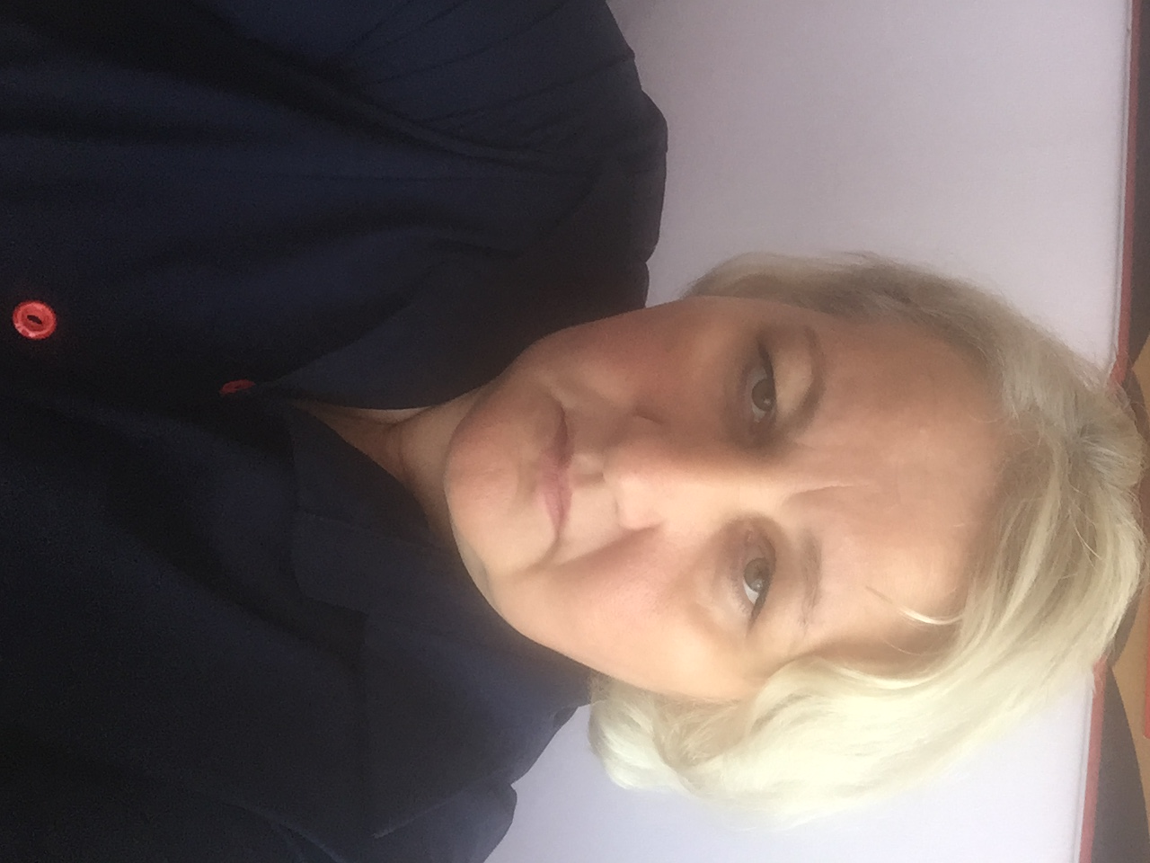
Министерство образования Республики Мордовия
Портфолио
Степкиной Евгении Станиславовны
Инструктора по физической культуре
МАДОУ «Атяшевский Детский сад №1»
Дата рождения: 08.12.1971 год.
Образование: Средне - специальное, Алатырское педагогическое училище Мин Он и ВШ Чувашской Республики, специальность: дошкольное образование (воспитатель дошкольного образовательного учреждения)
Педагогический стаж: 14 лет.
Стаж работы в данном учреждение: 27 лет.
Квалификационная категория – первая
Дата последней аттестации: 22.12.2015 год.

Slide 2
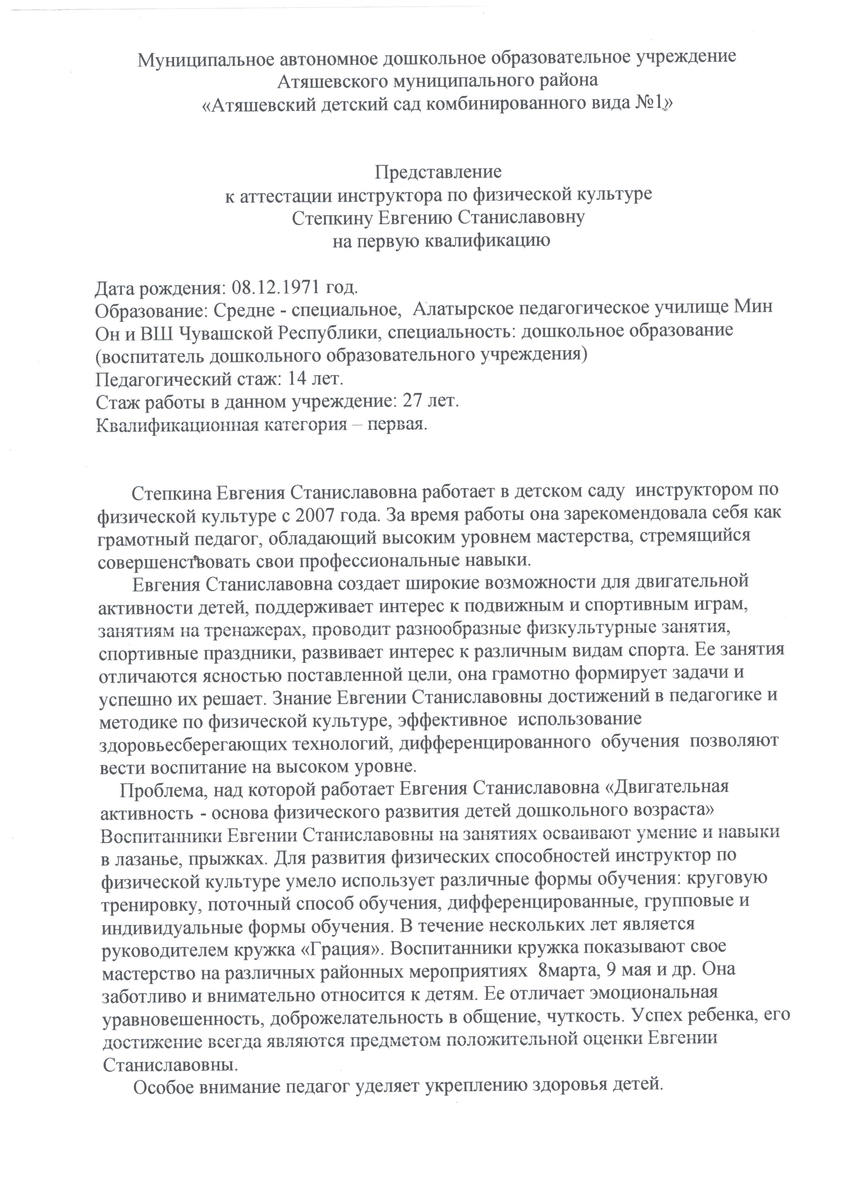
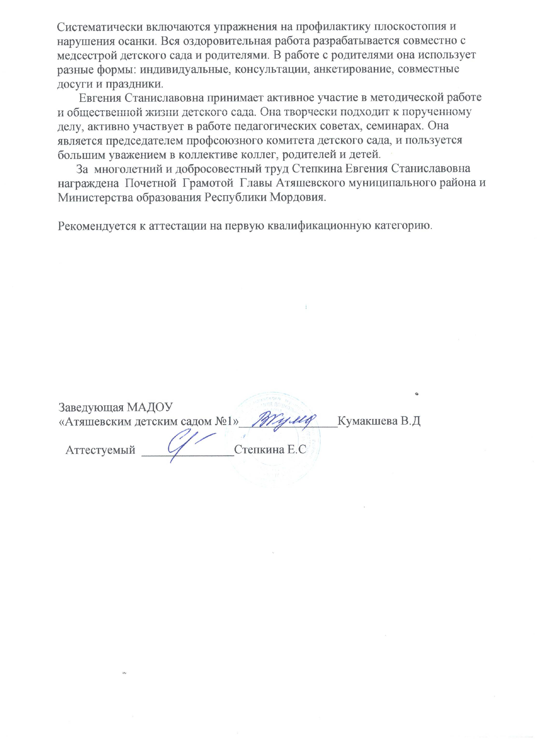

Slide 3
Обобщение педагогического опыта
«Двигательная активность-основа физического развития детей дошкольного возраста»
http://ds1atsh.schoolrm.ru

Slide 4
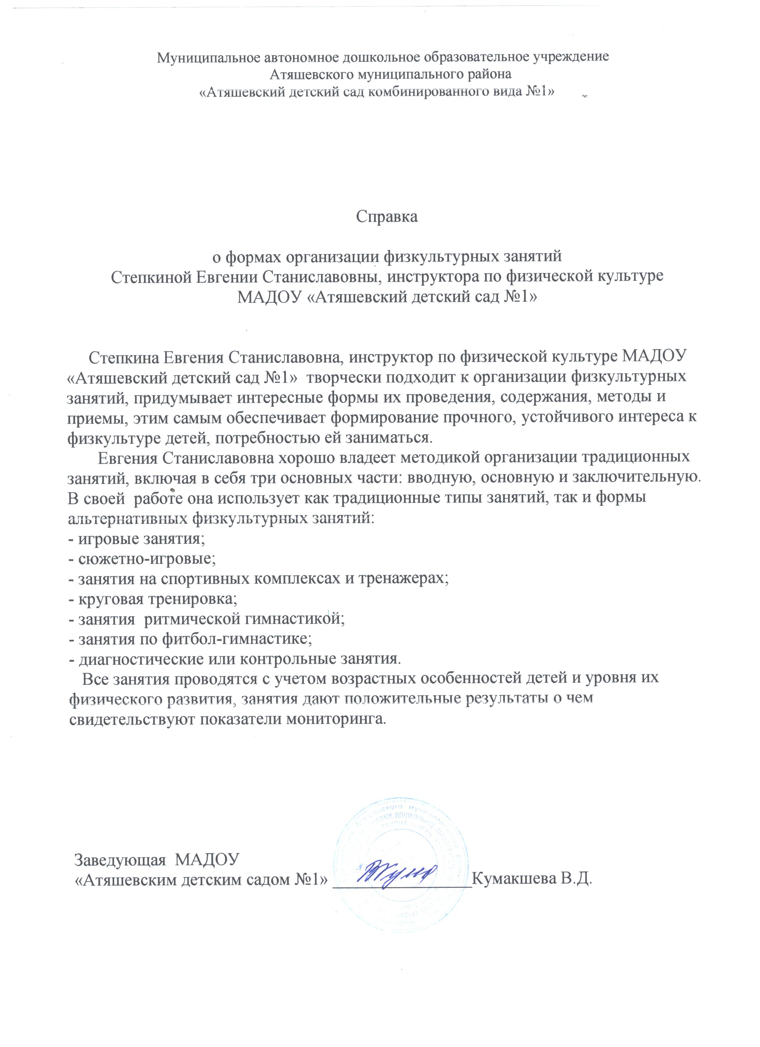
1. Формы организации физкультурных занятий

Slide 5
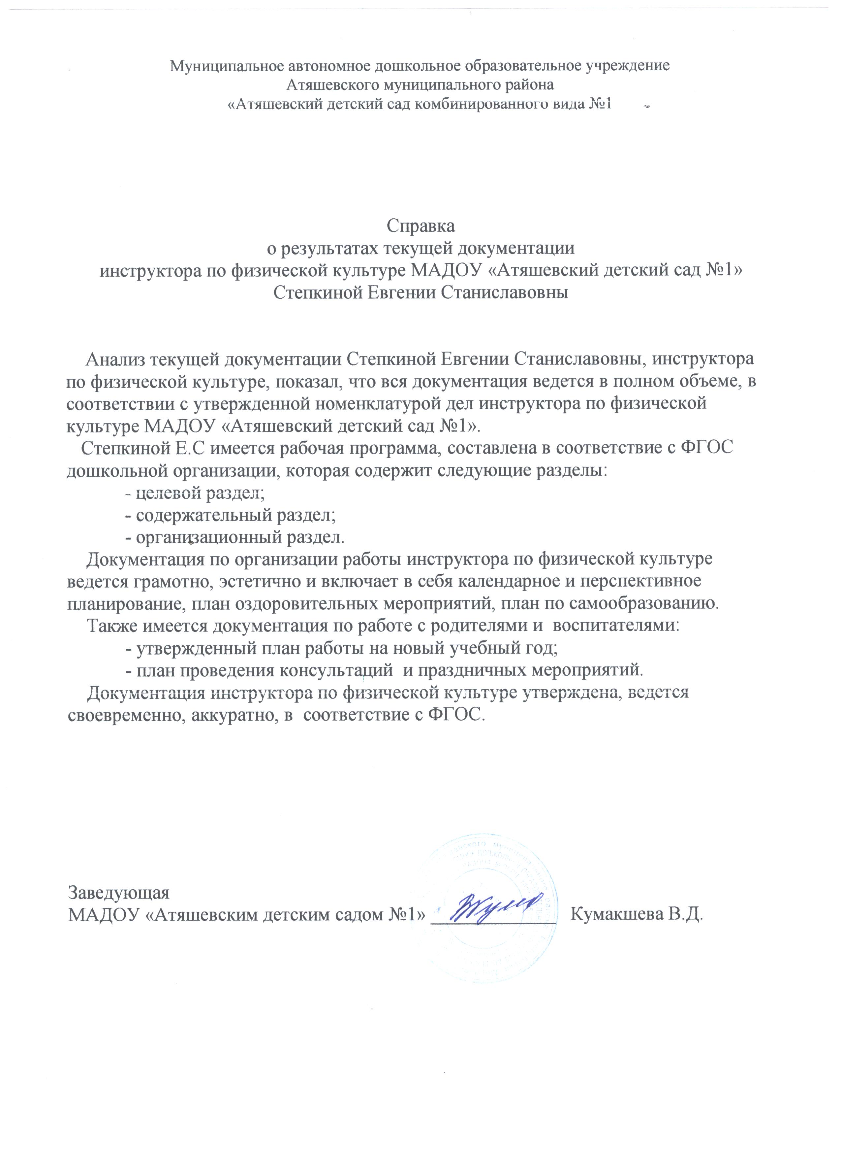
2. Результаты анализа текущей документации

Slide 6
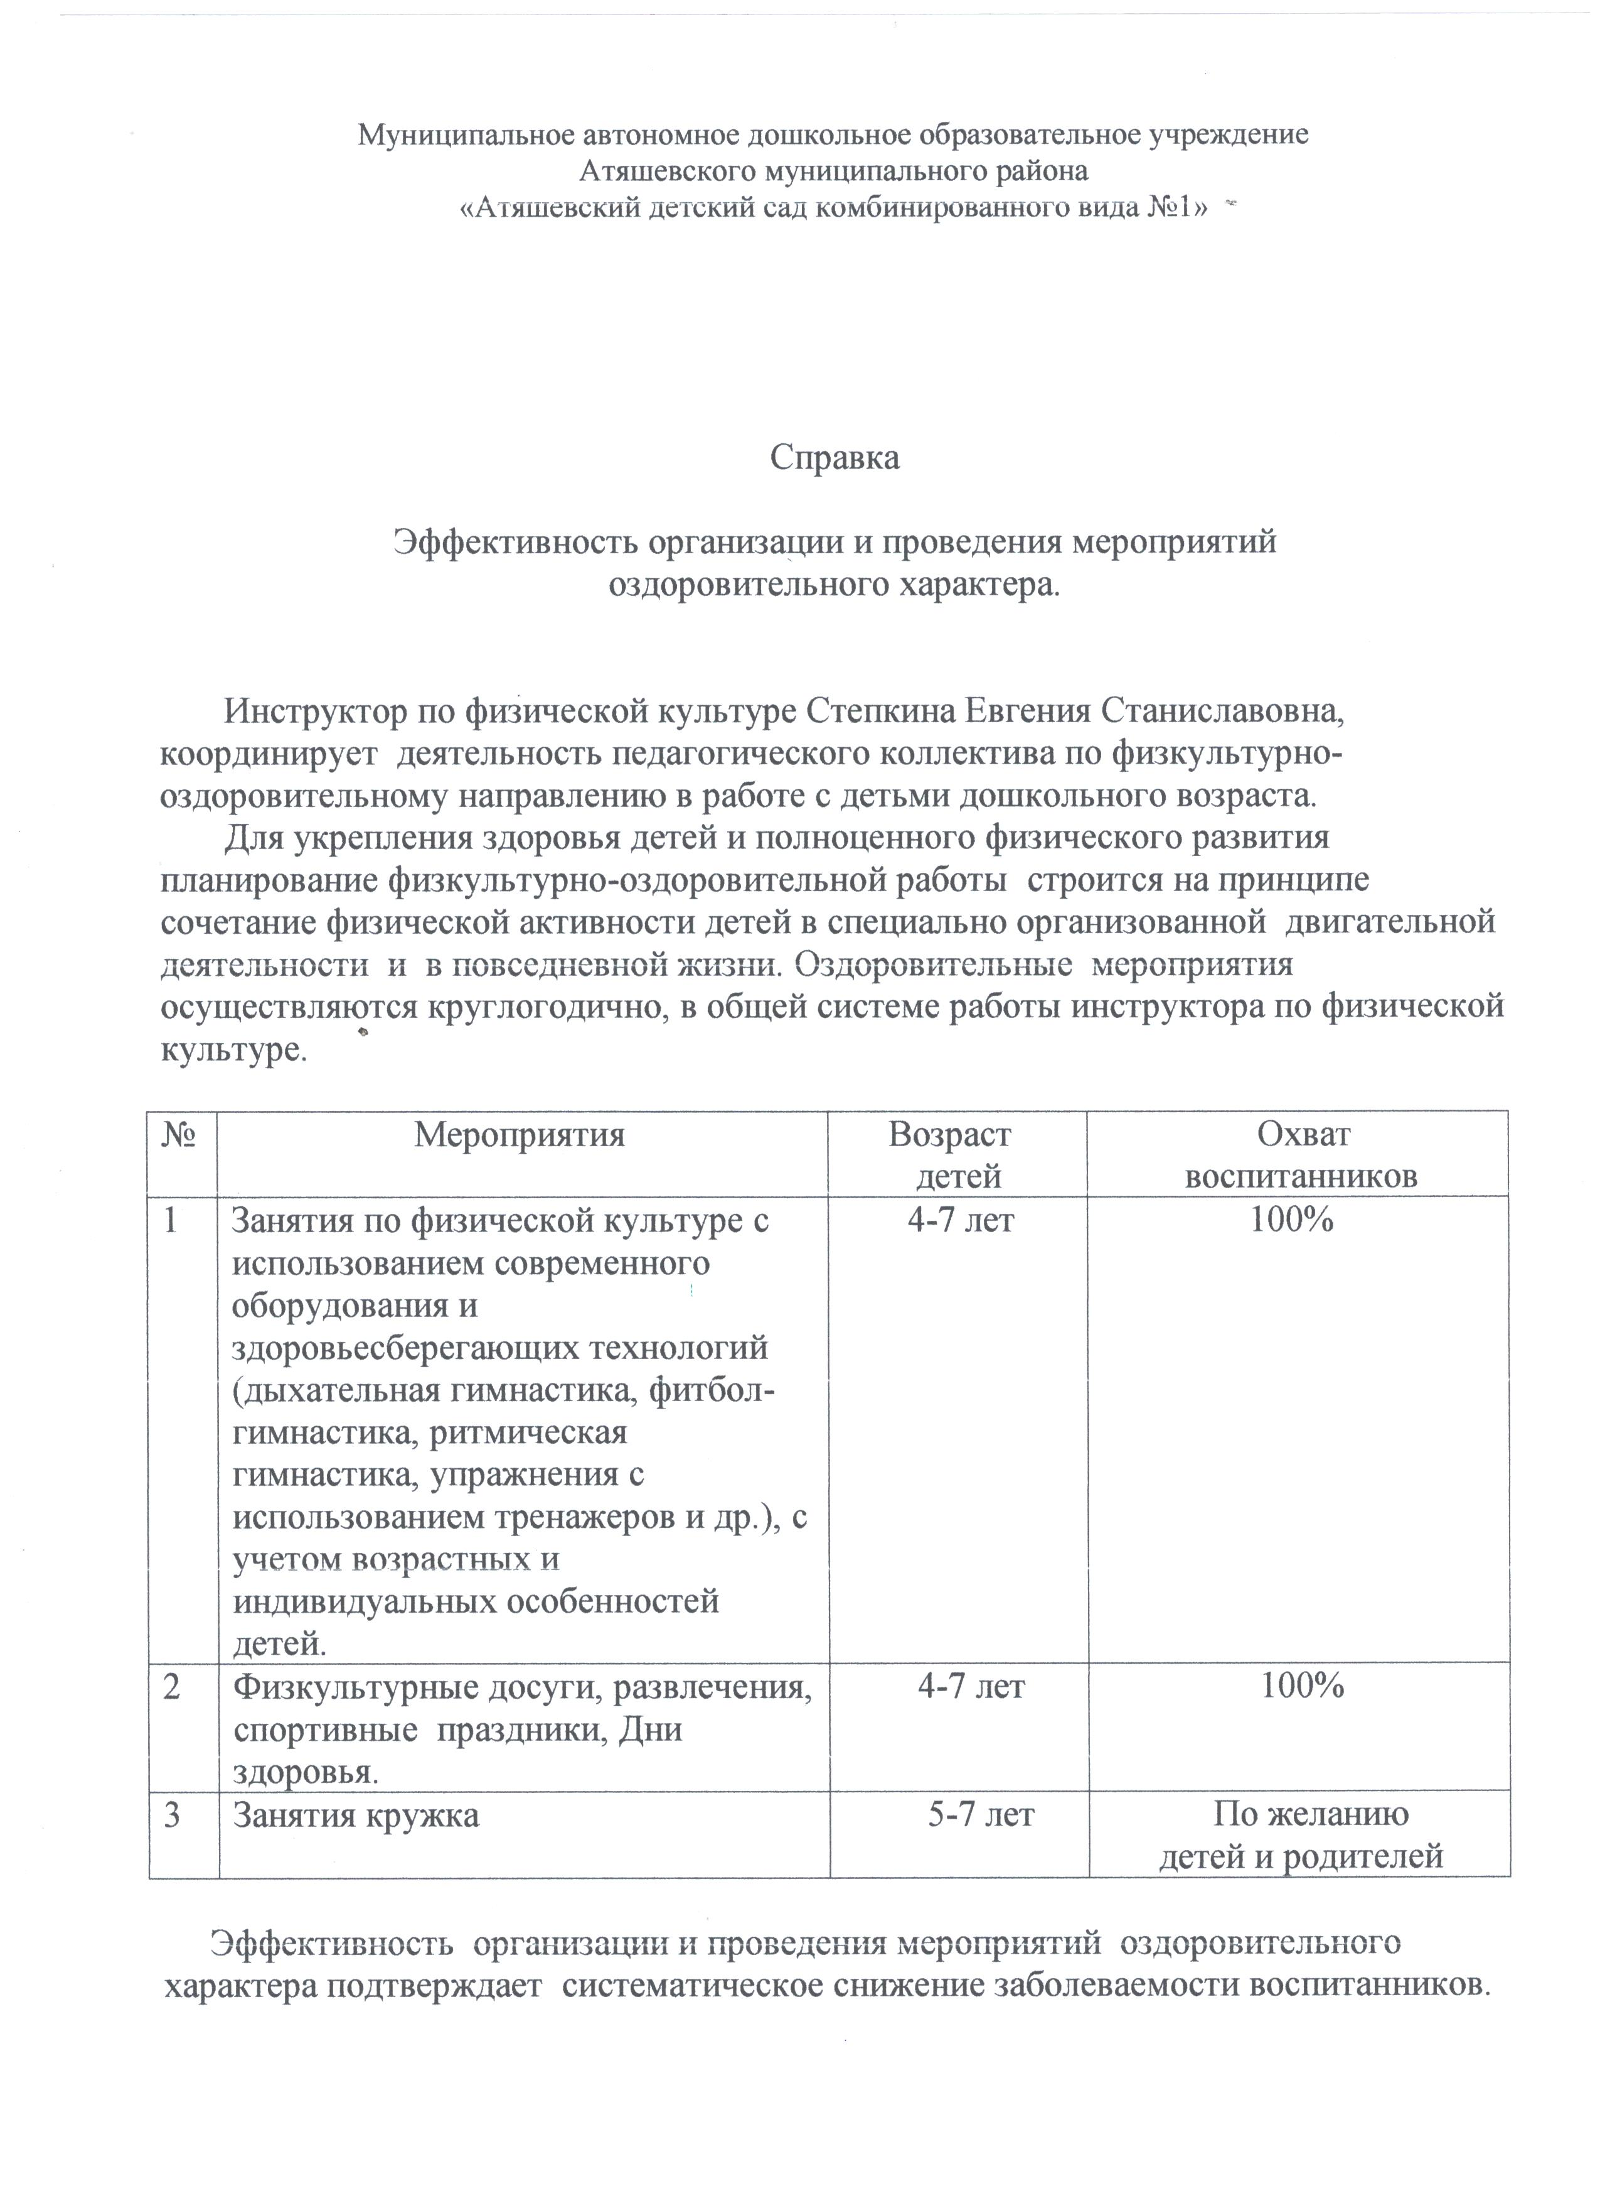
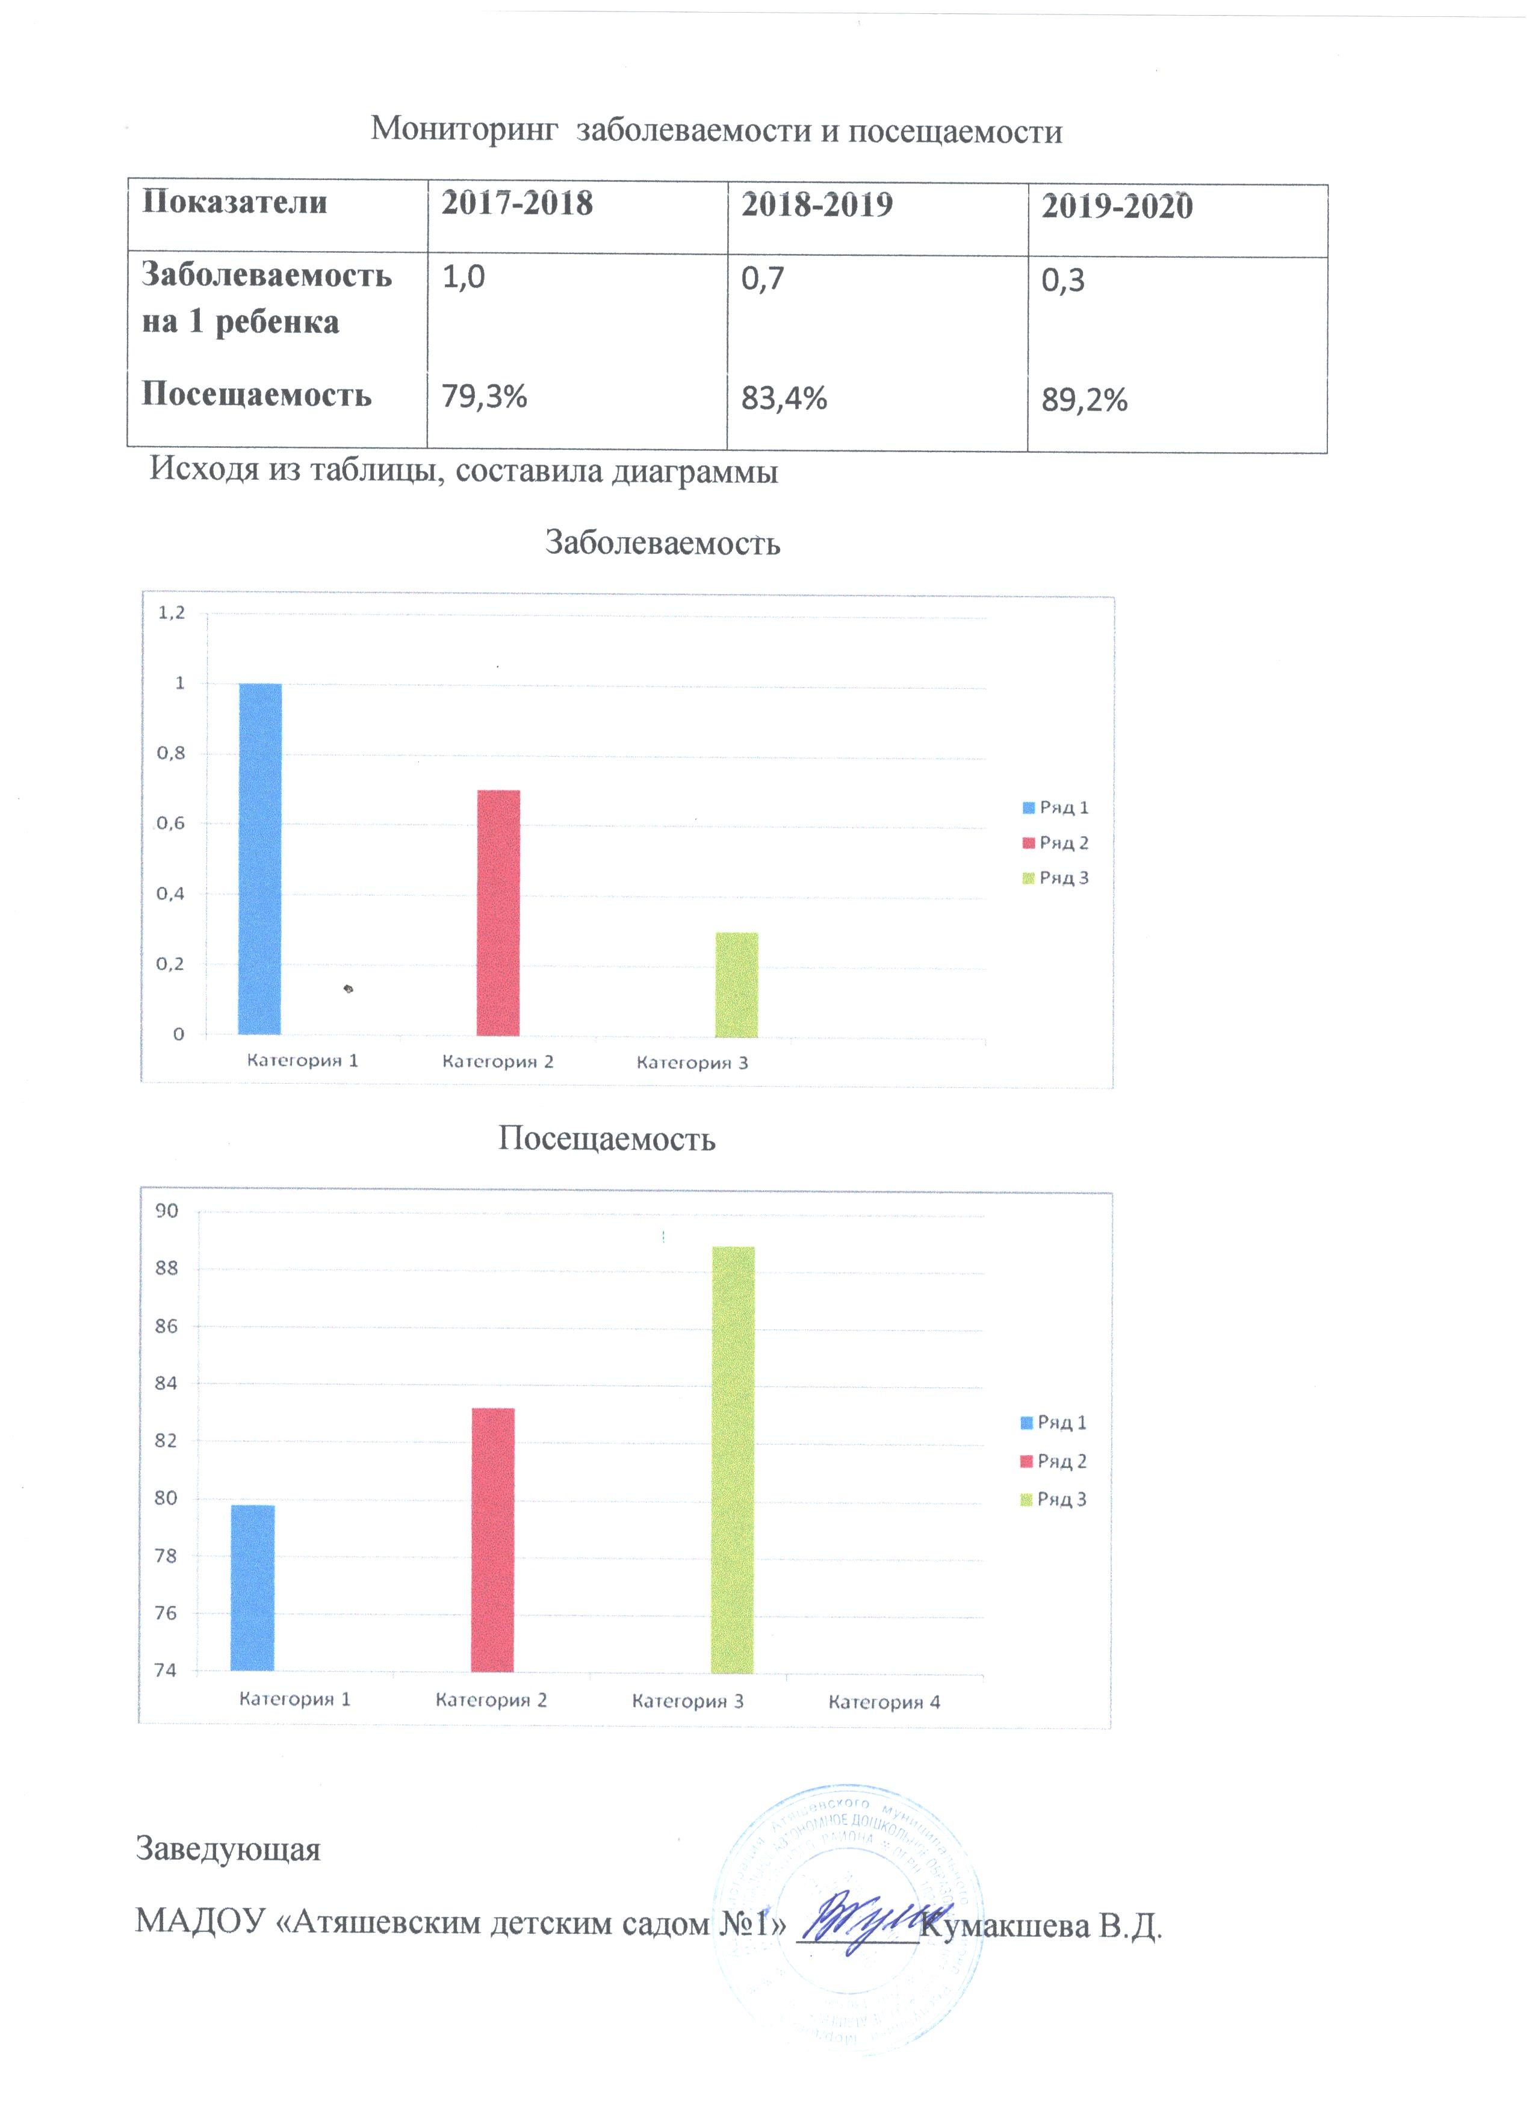
3. Эффективность организации и проведения мероприятий оздоровительного характера

Slide 7
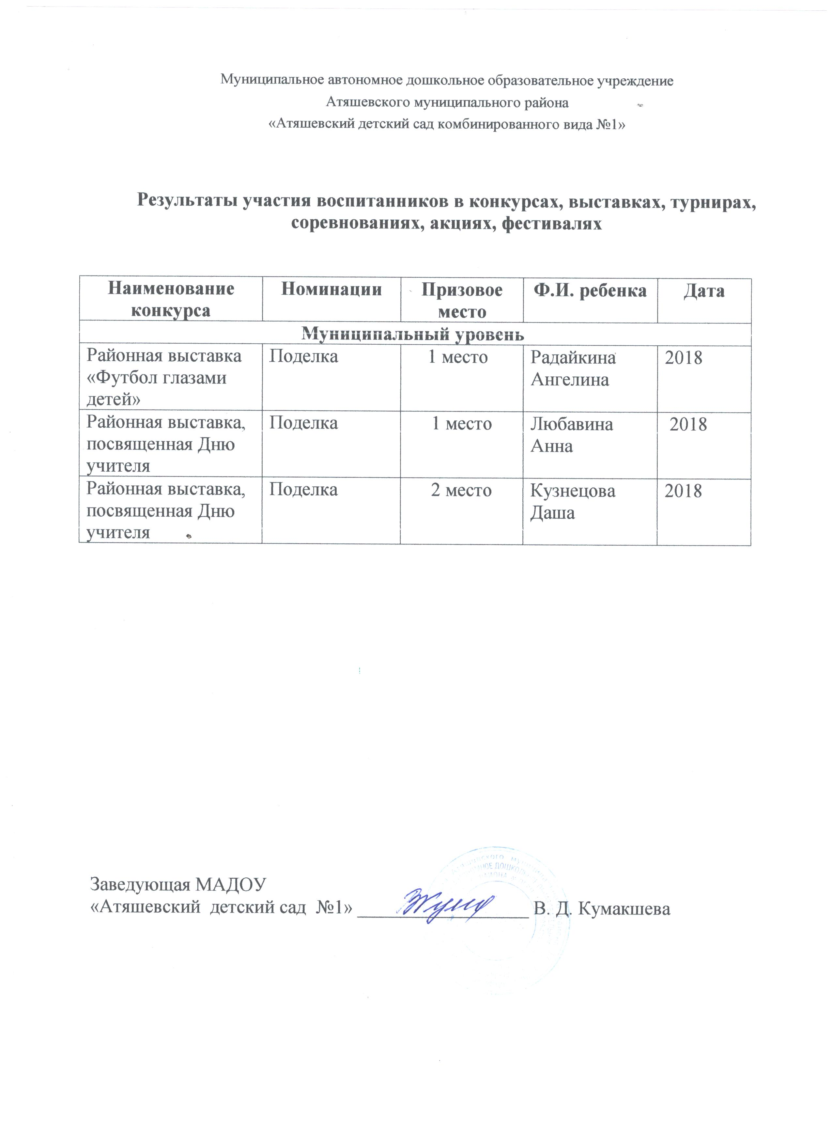
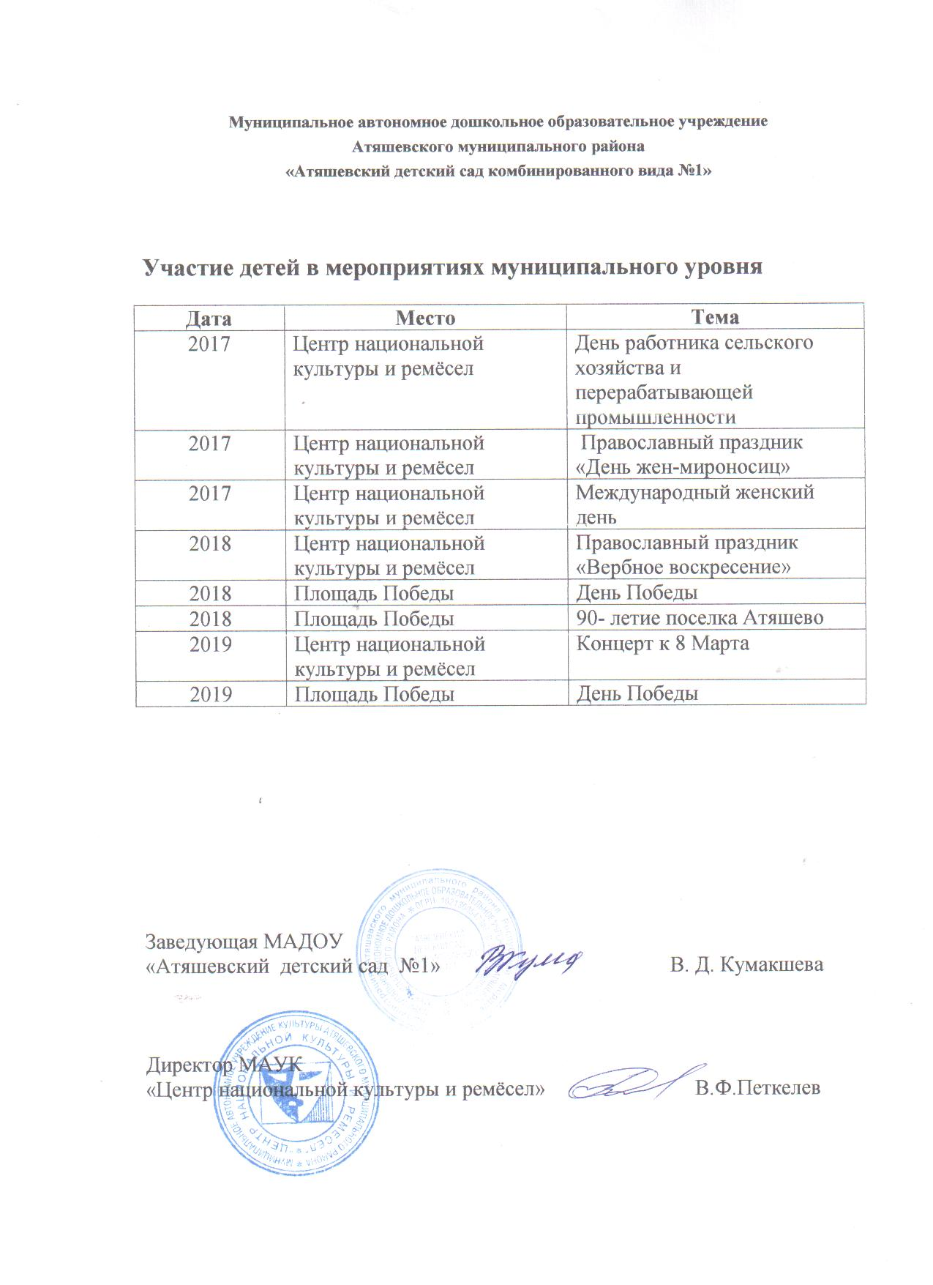
4. Результаты участия воспитанников в: - конкурсах; -выставках; -турнирах; -соревнованиях; акциях; другое.

Slide 8
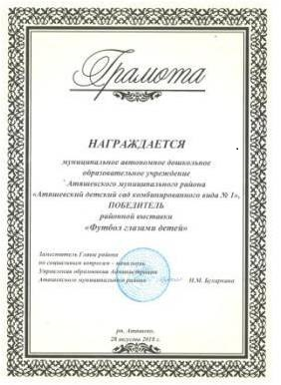
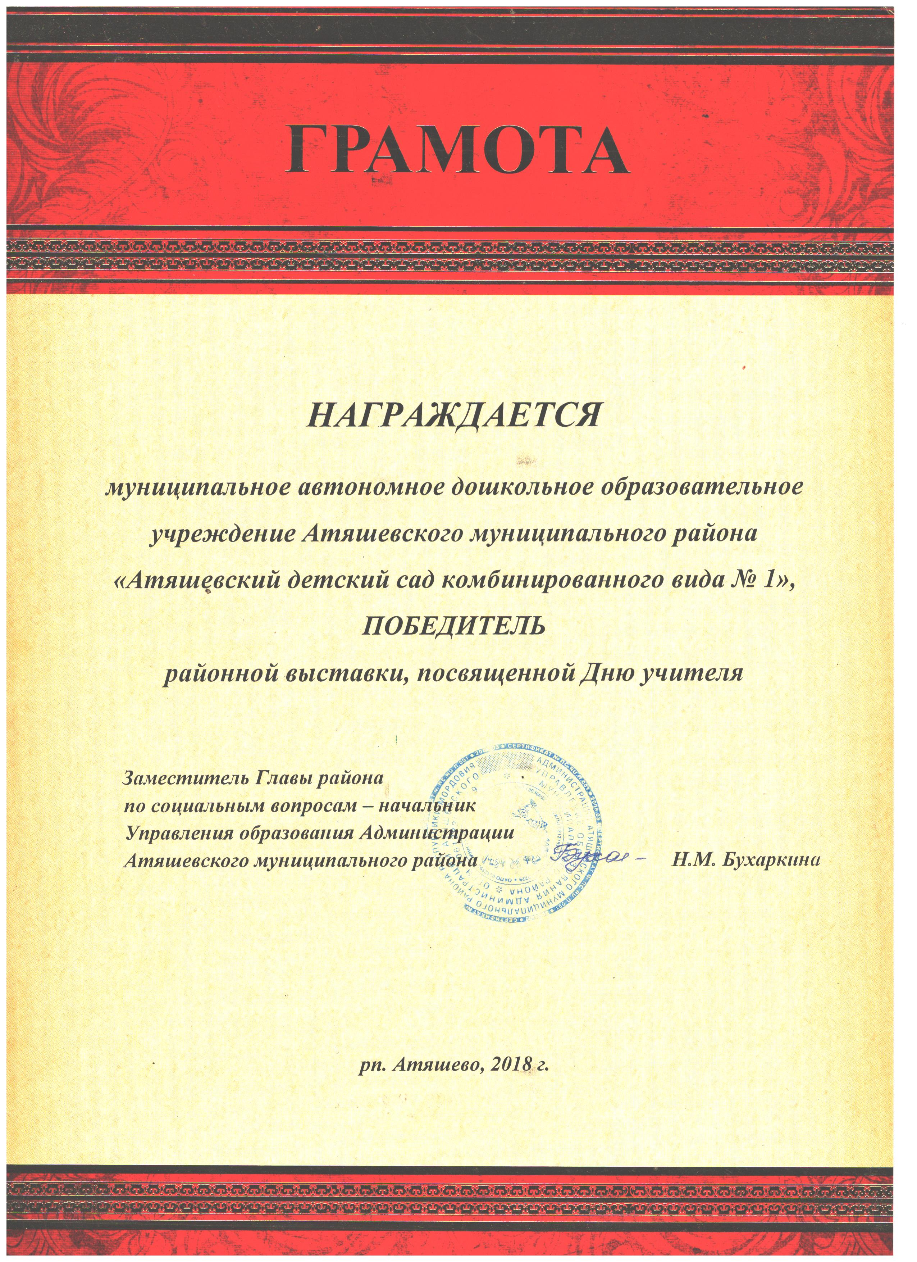

Slide 9
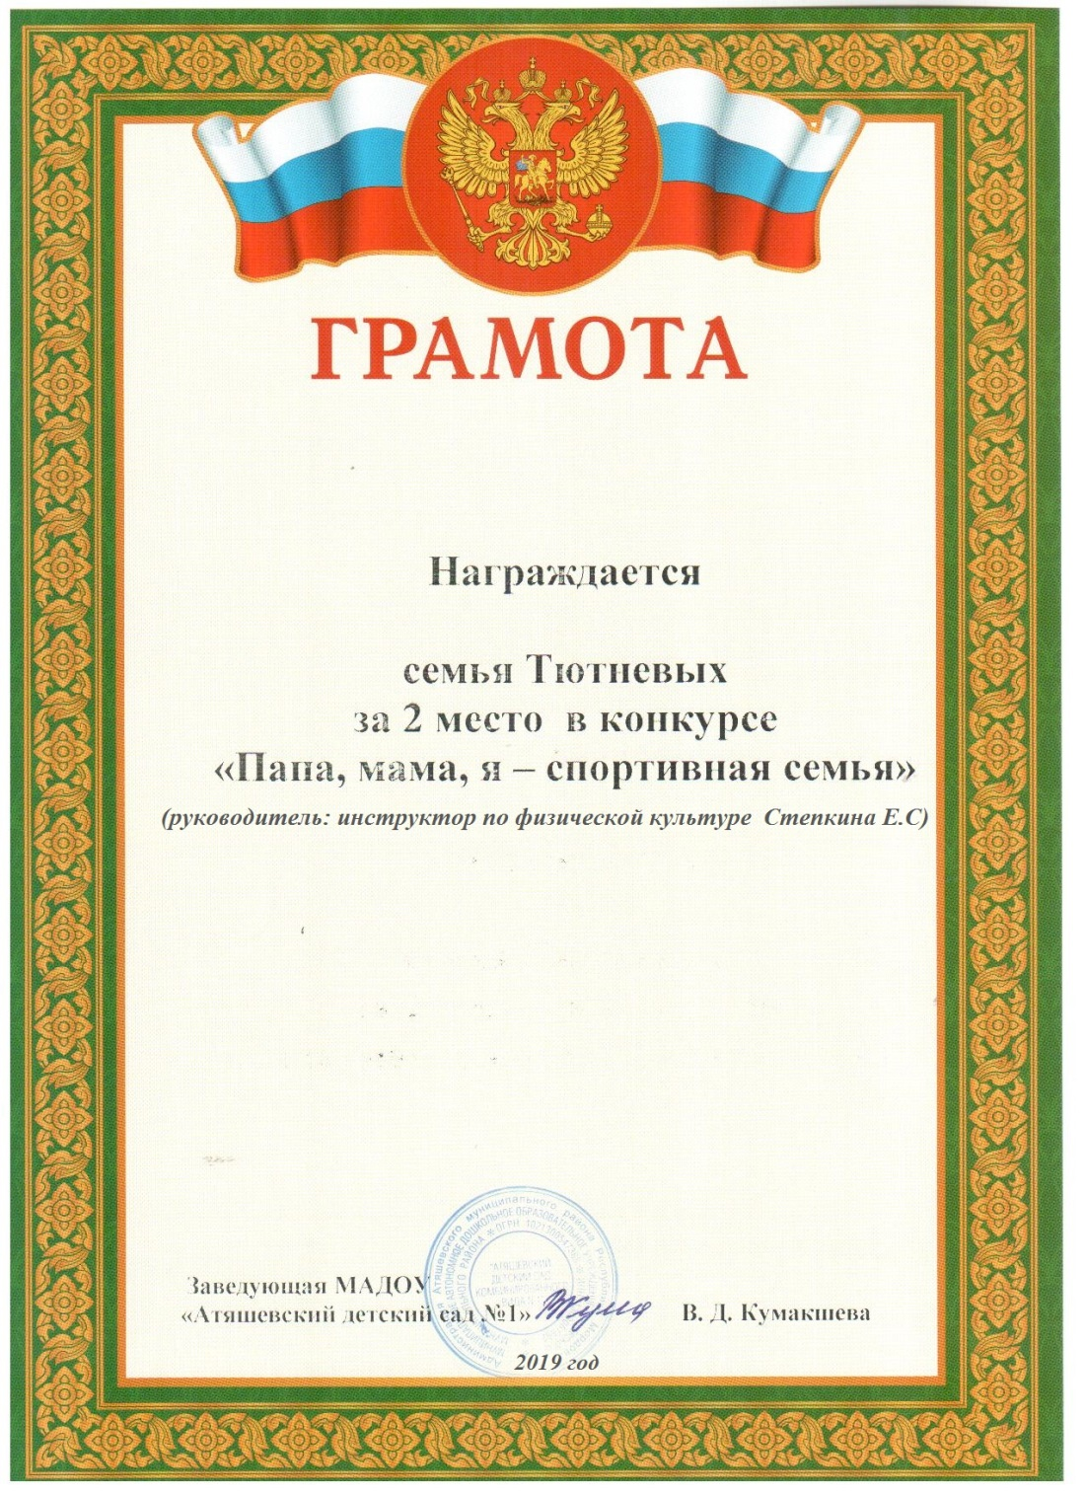

Slide 10
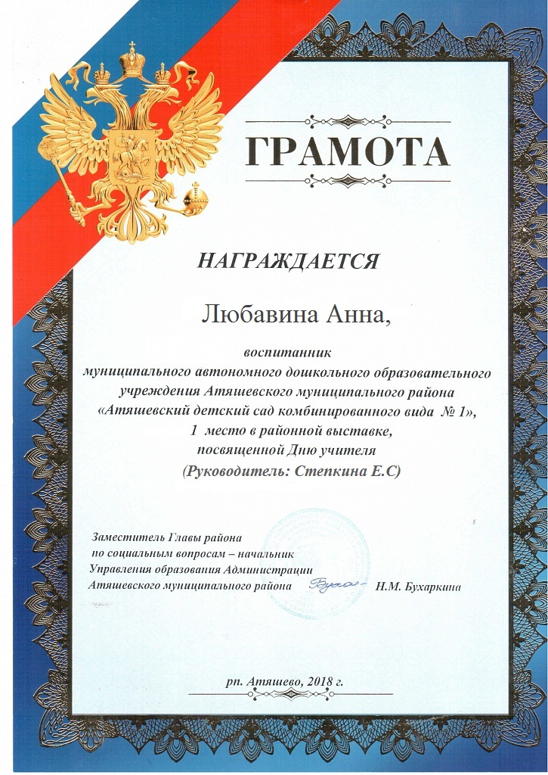
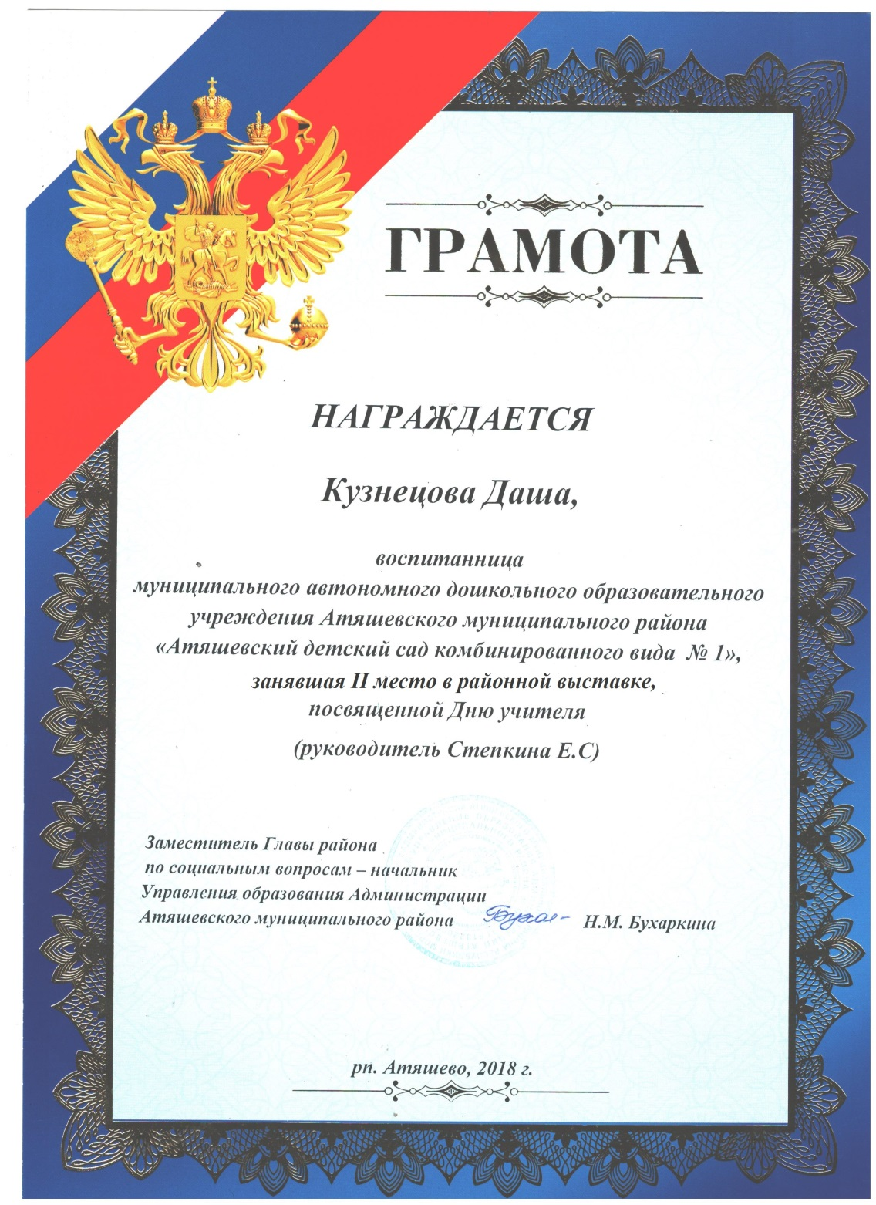

Slide 11
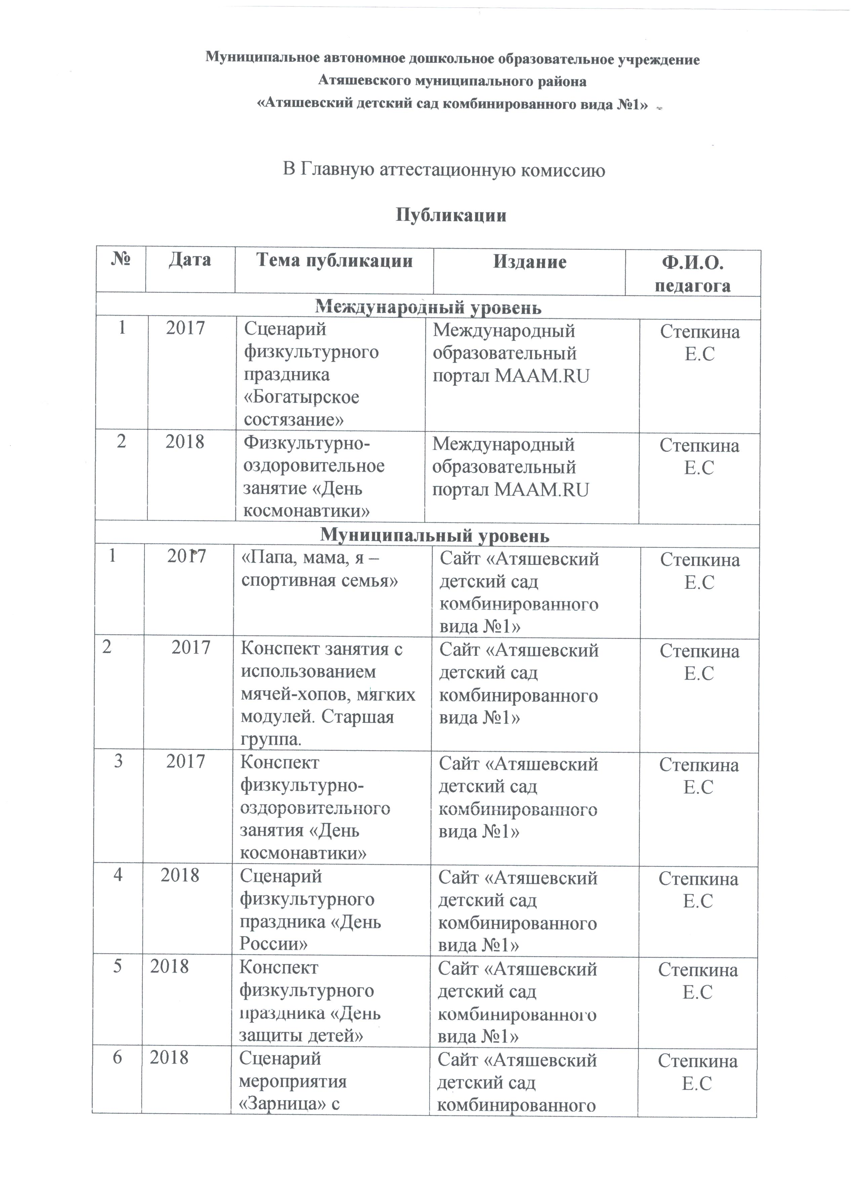
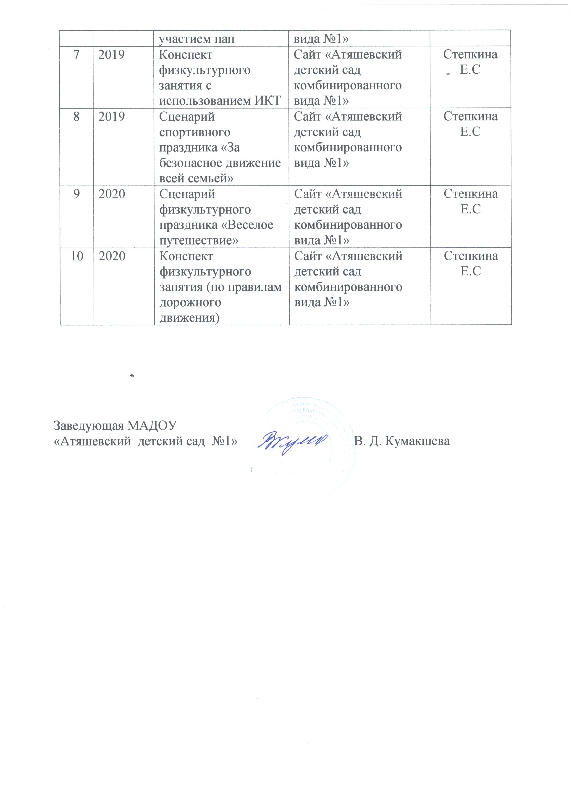
5. Наличие публикаций

Slide 12
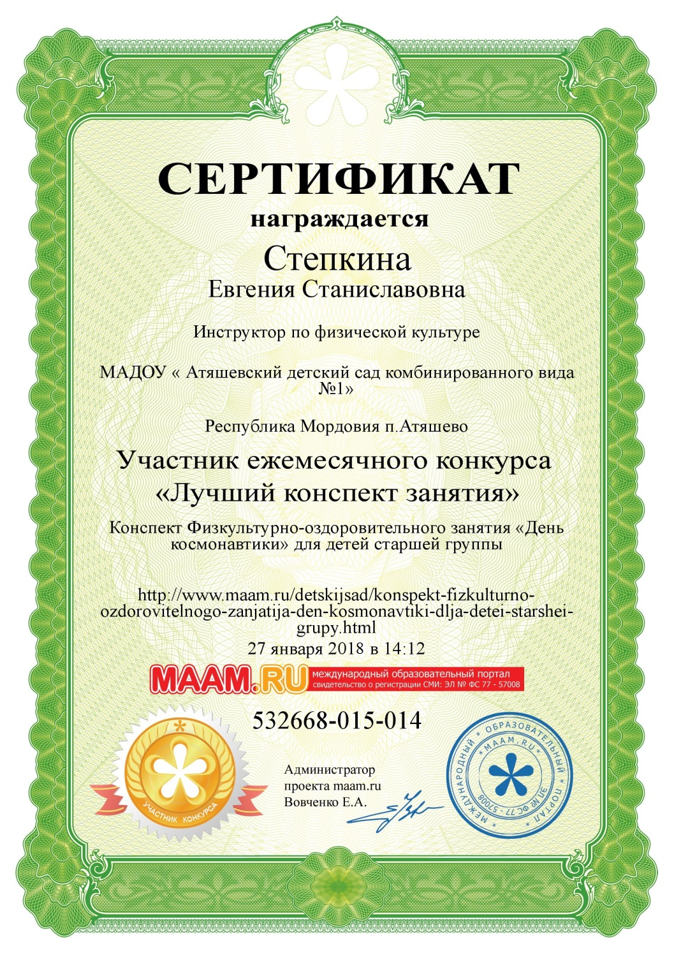
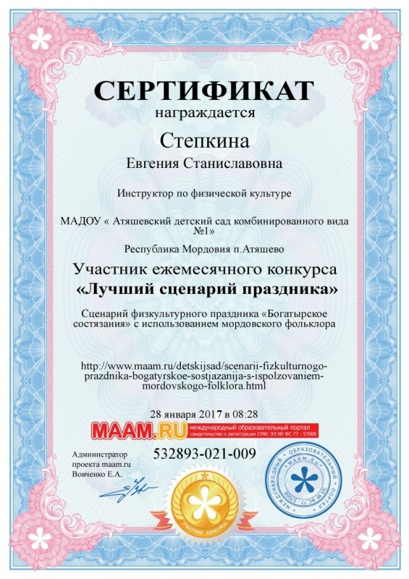

Slide 13
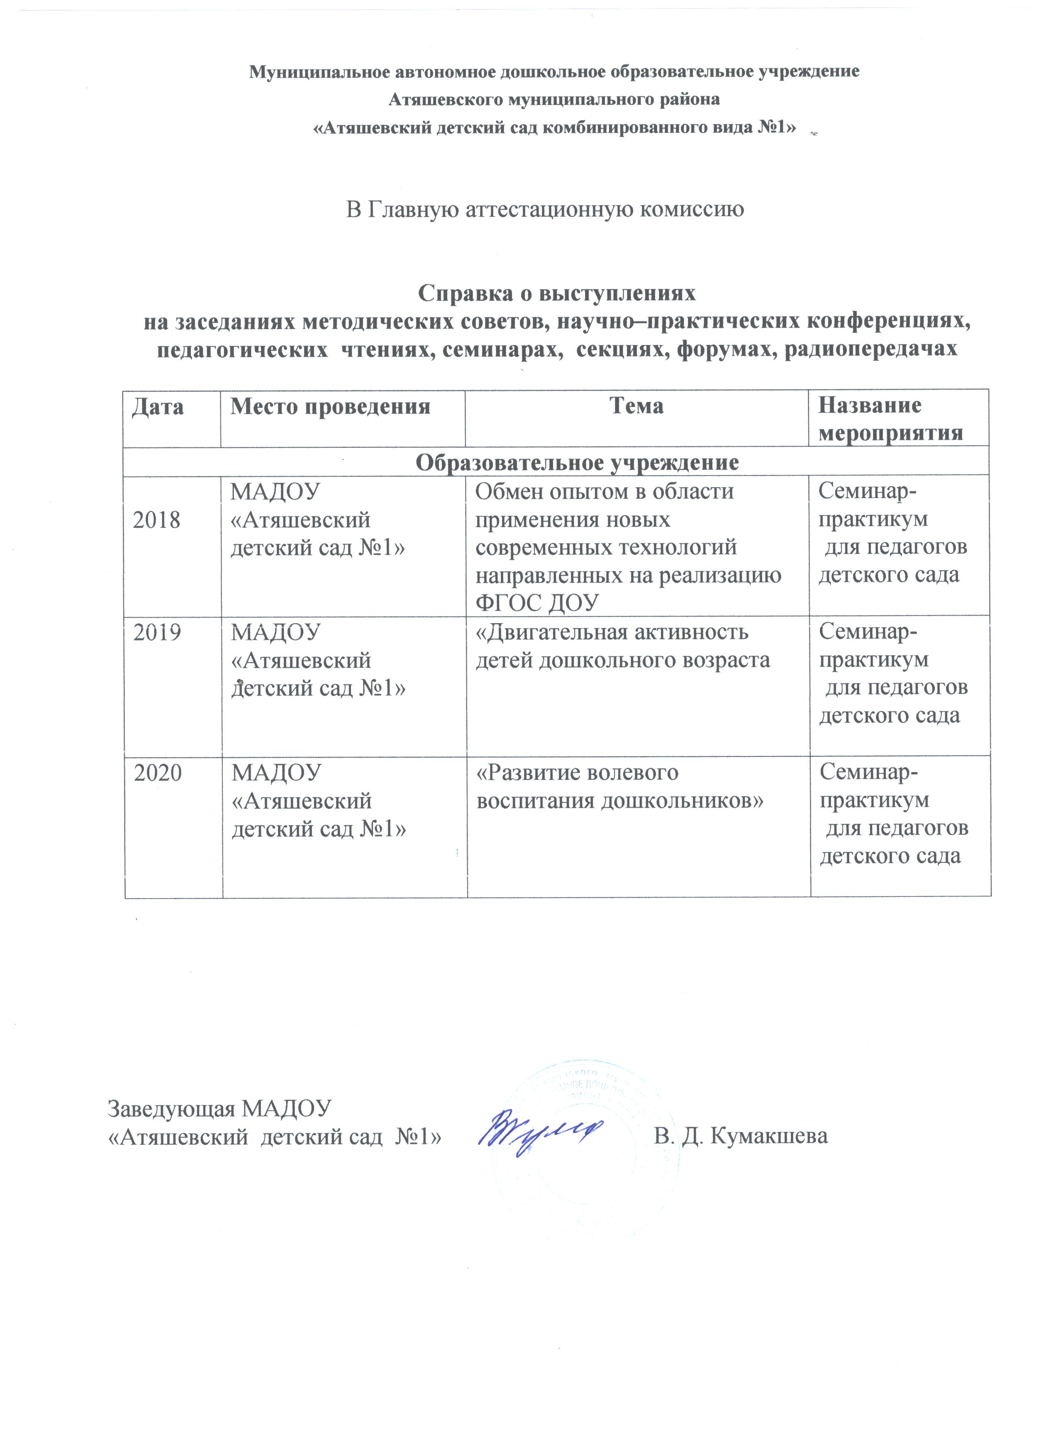
7. Выступления на заседаниях методических советов, научно-практических конференциях, педагогических чтениях, семинарах, секциях, форумах, радиопередачах (очно)

Slide 14
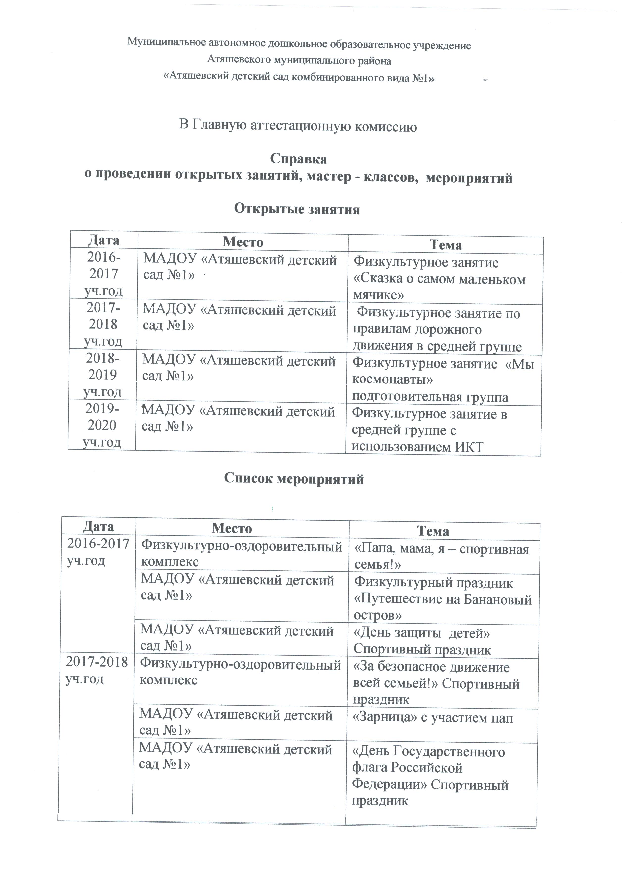
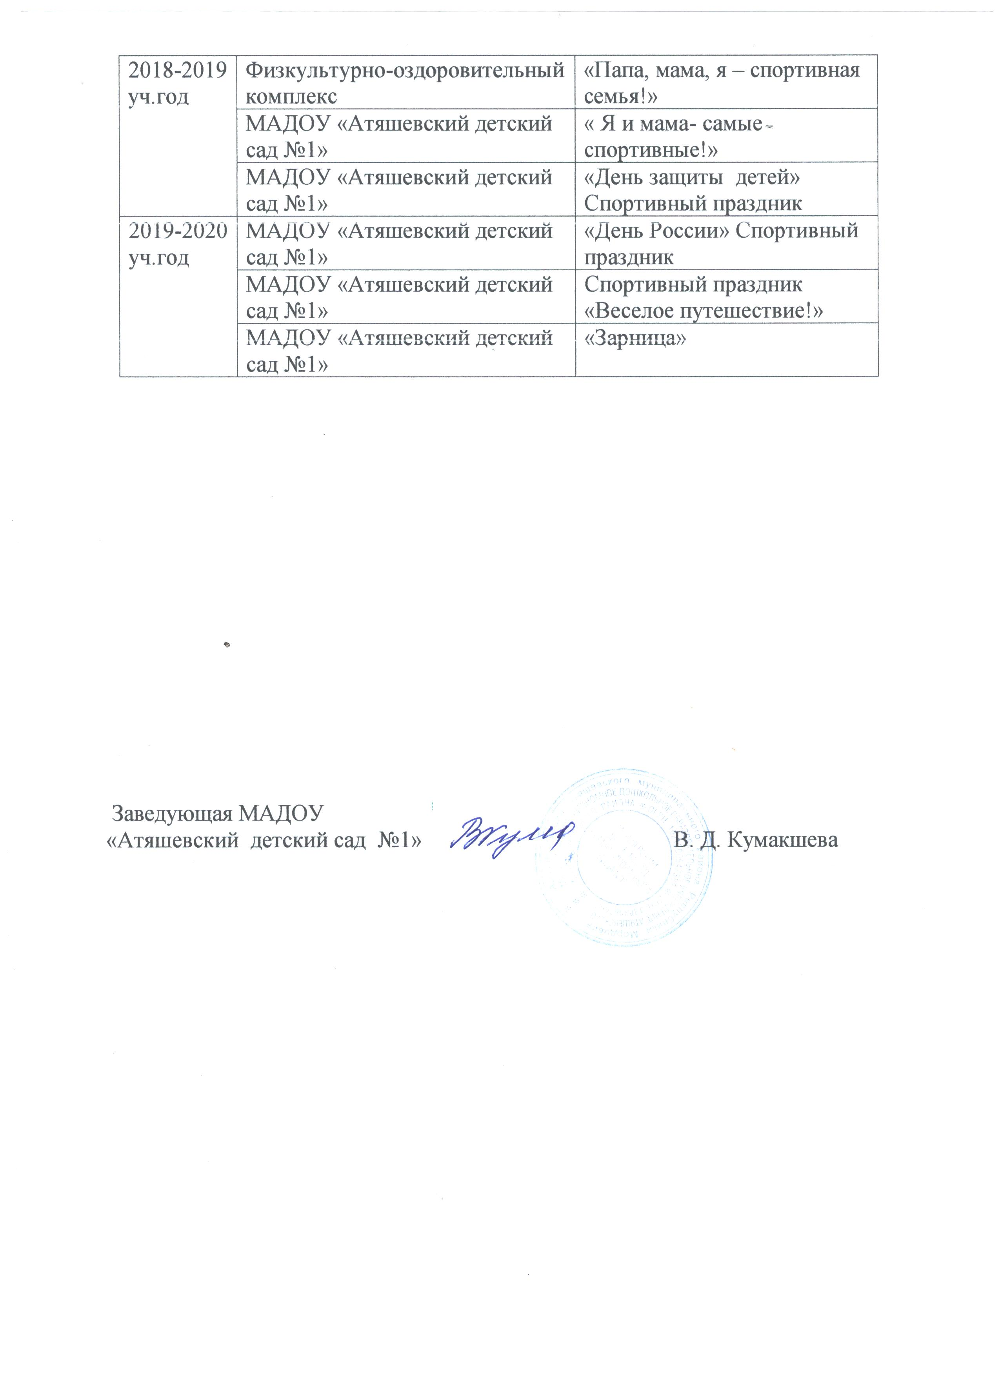
8. Проведение, мастер-классов, открытых занятий, мероприятий (очно)

Slide 15
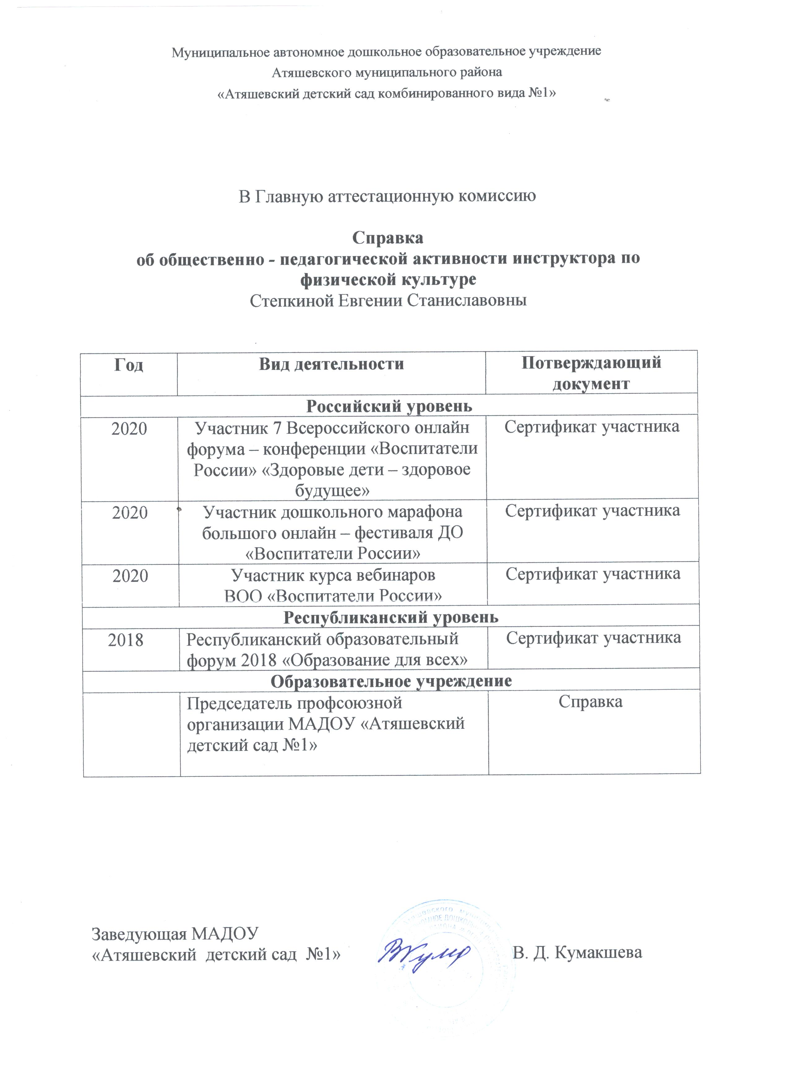
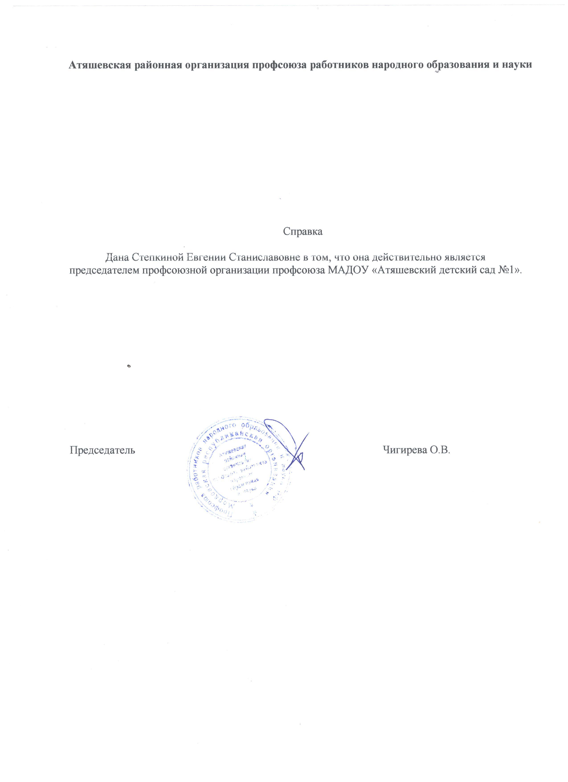
9. Общественно-педагогическая активность педагога: участие в комиссиях, педагогических сообществах, в жюри конкурсов.

Slide 16
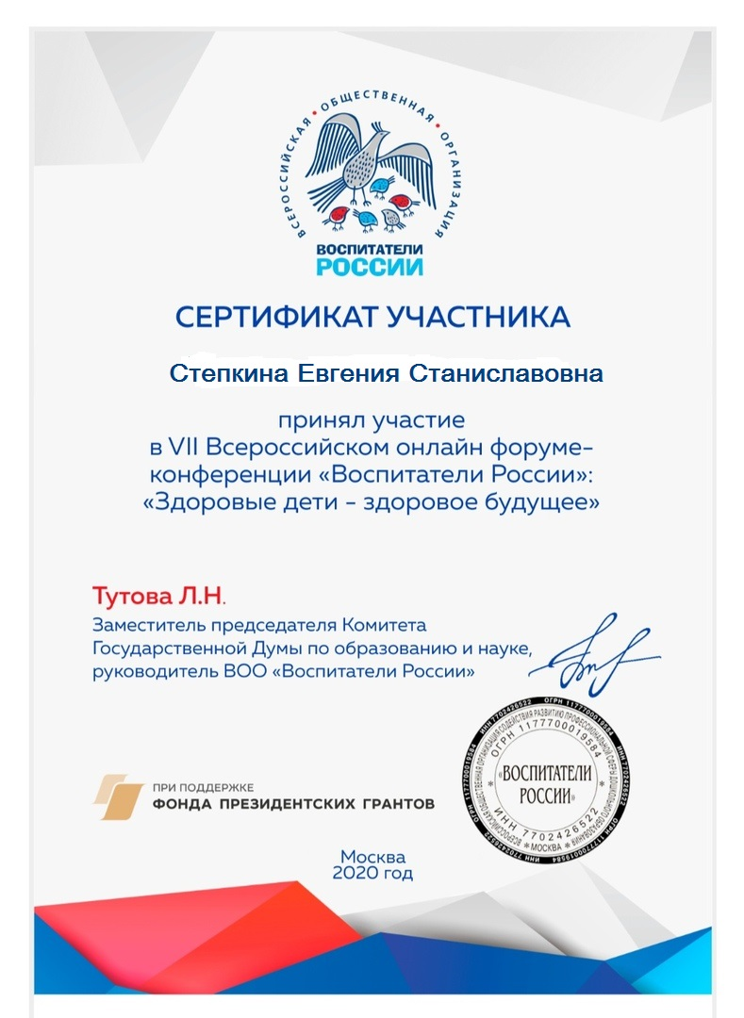
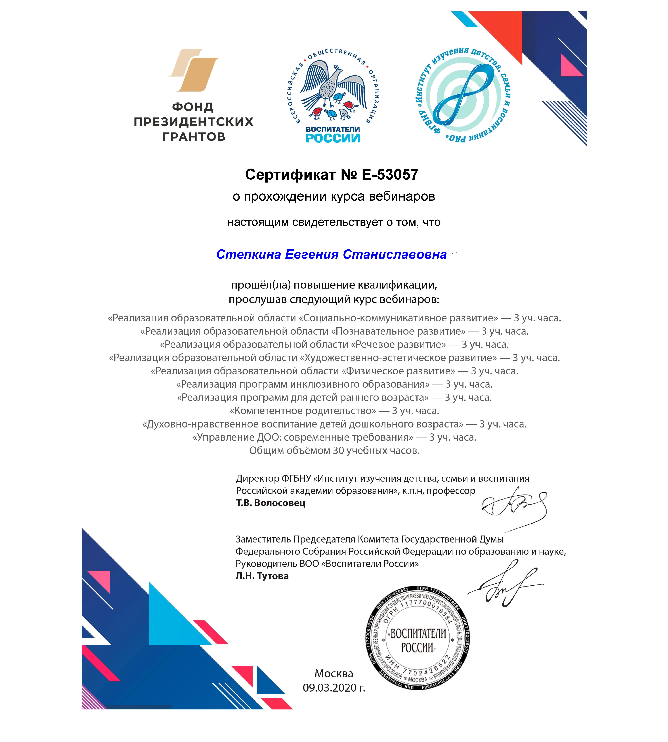

Slide 17
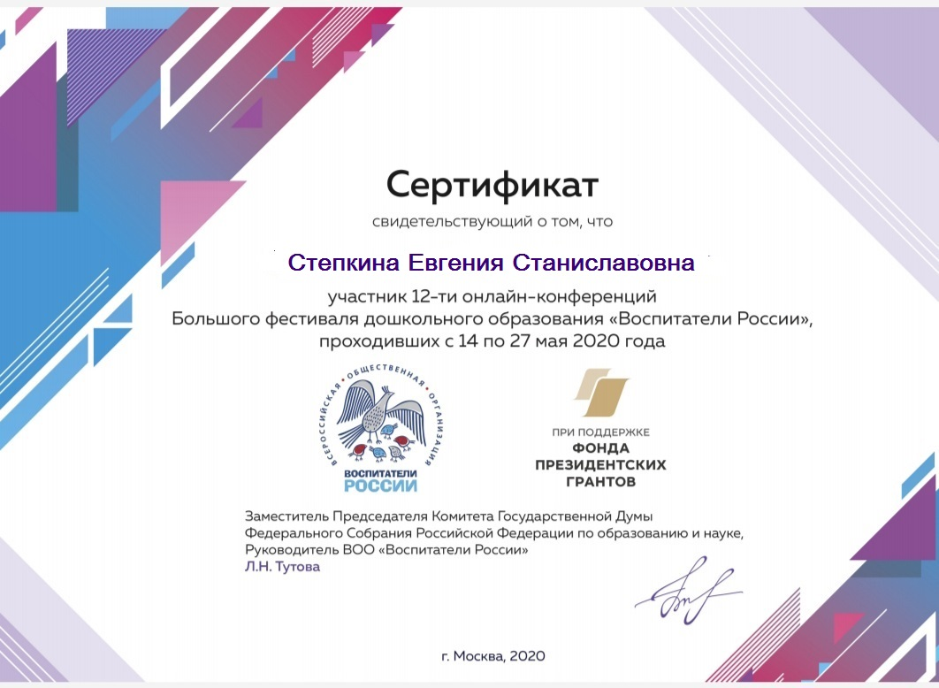

Slide 18


Slide 19
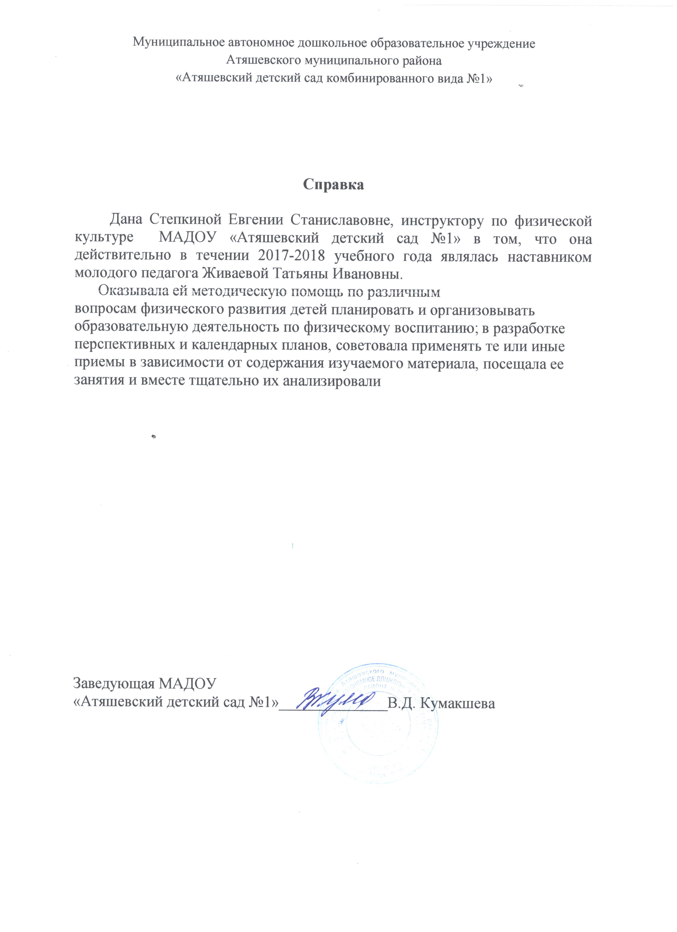
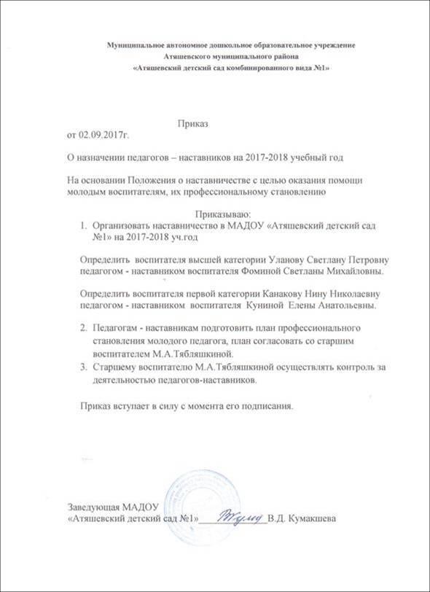
11. Наставничество

Slide 20
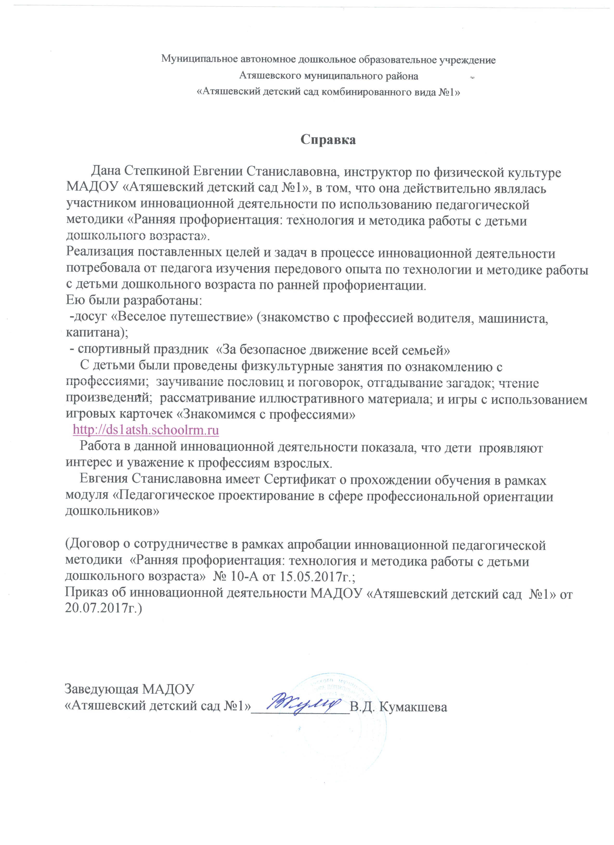
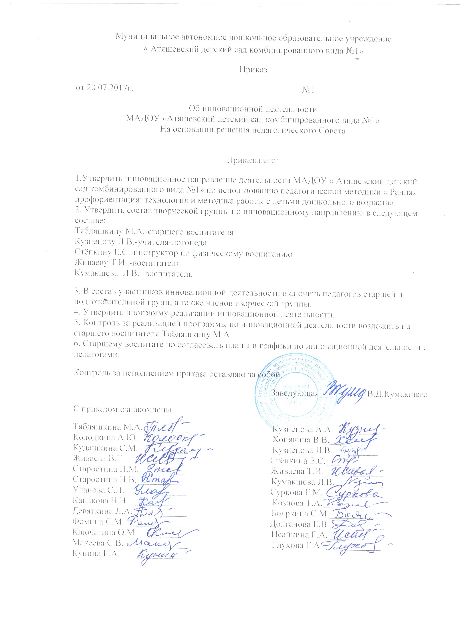
12. Результаты участия в инновационной (экспериментальной) деятельности

Slide 21
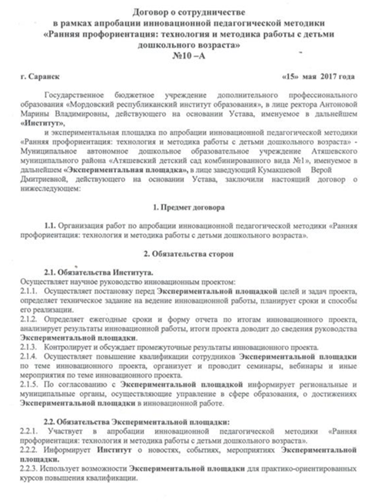
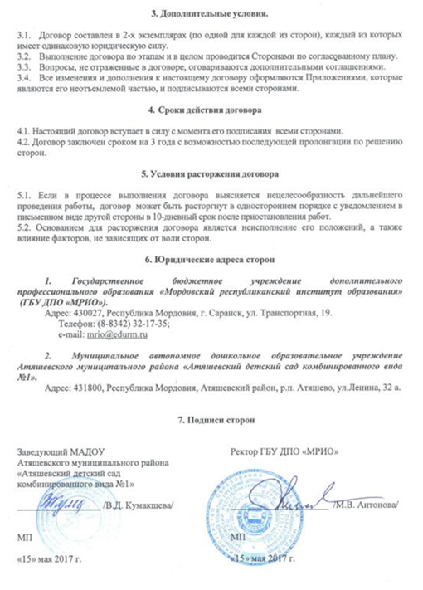

Slide 22


Slide 23
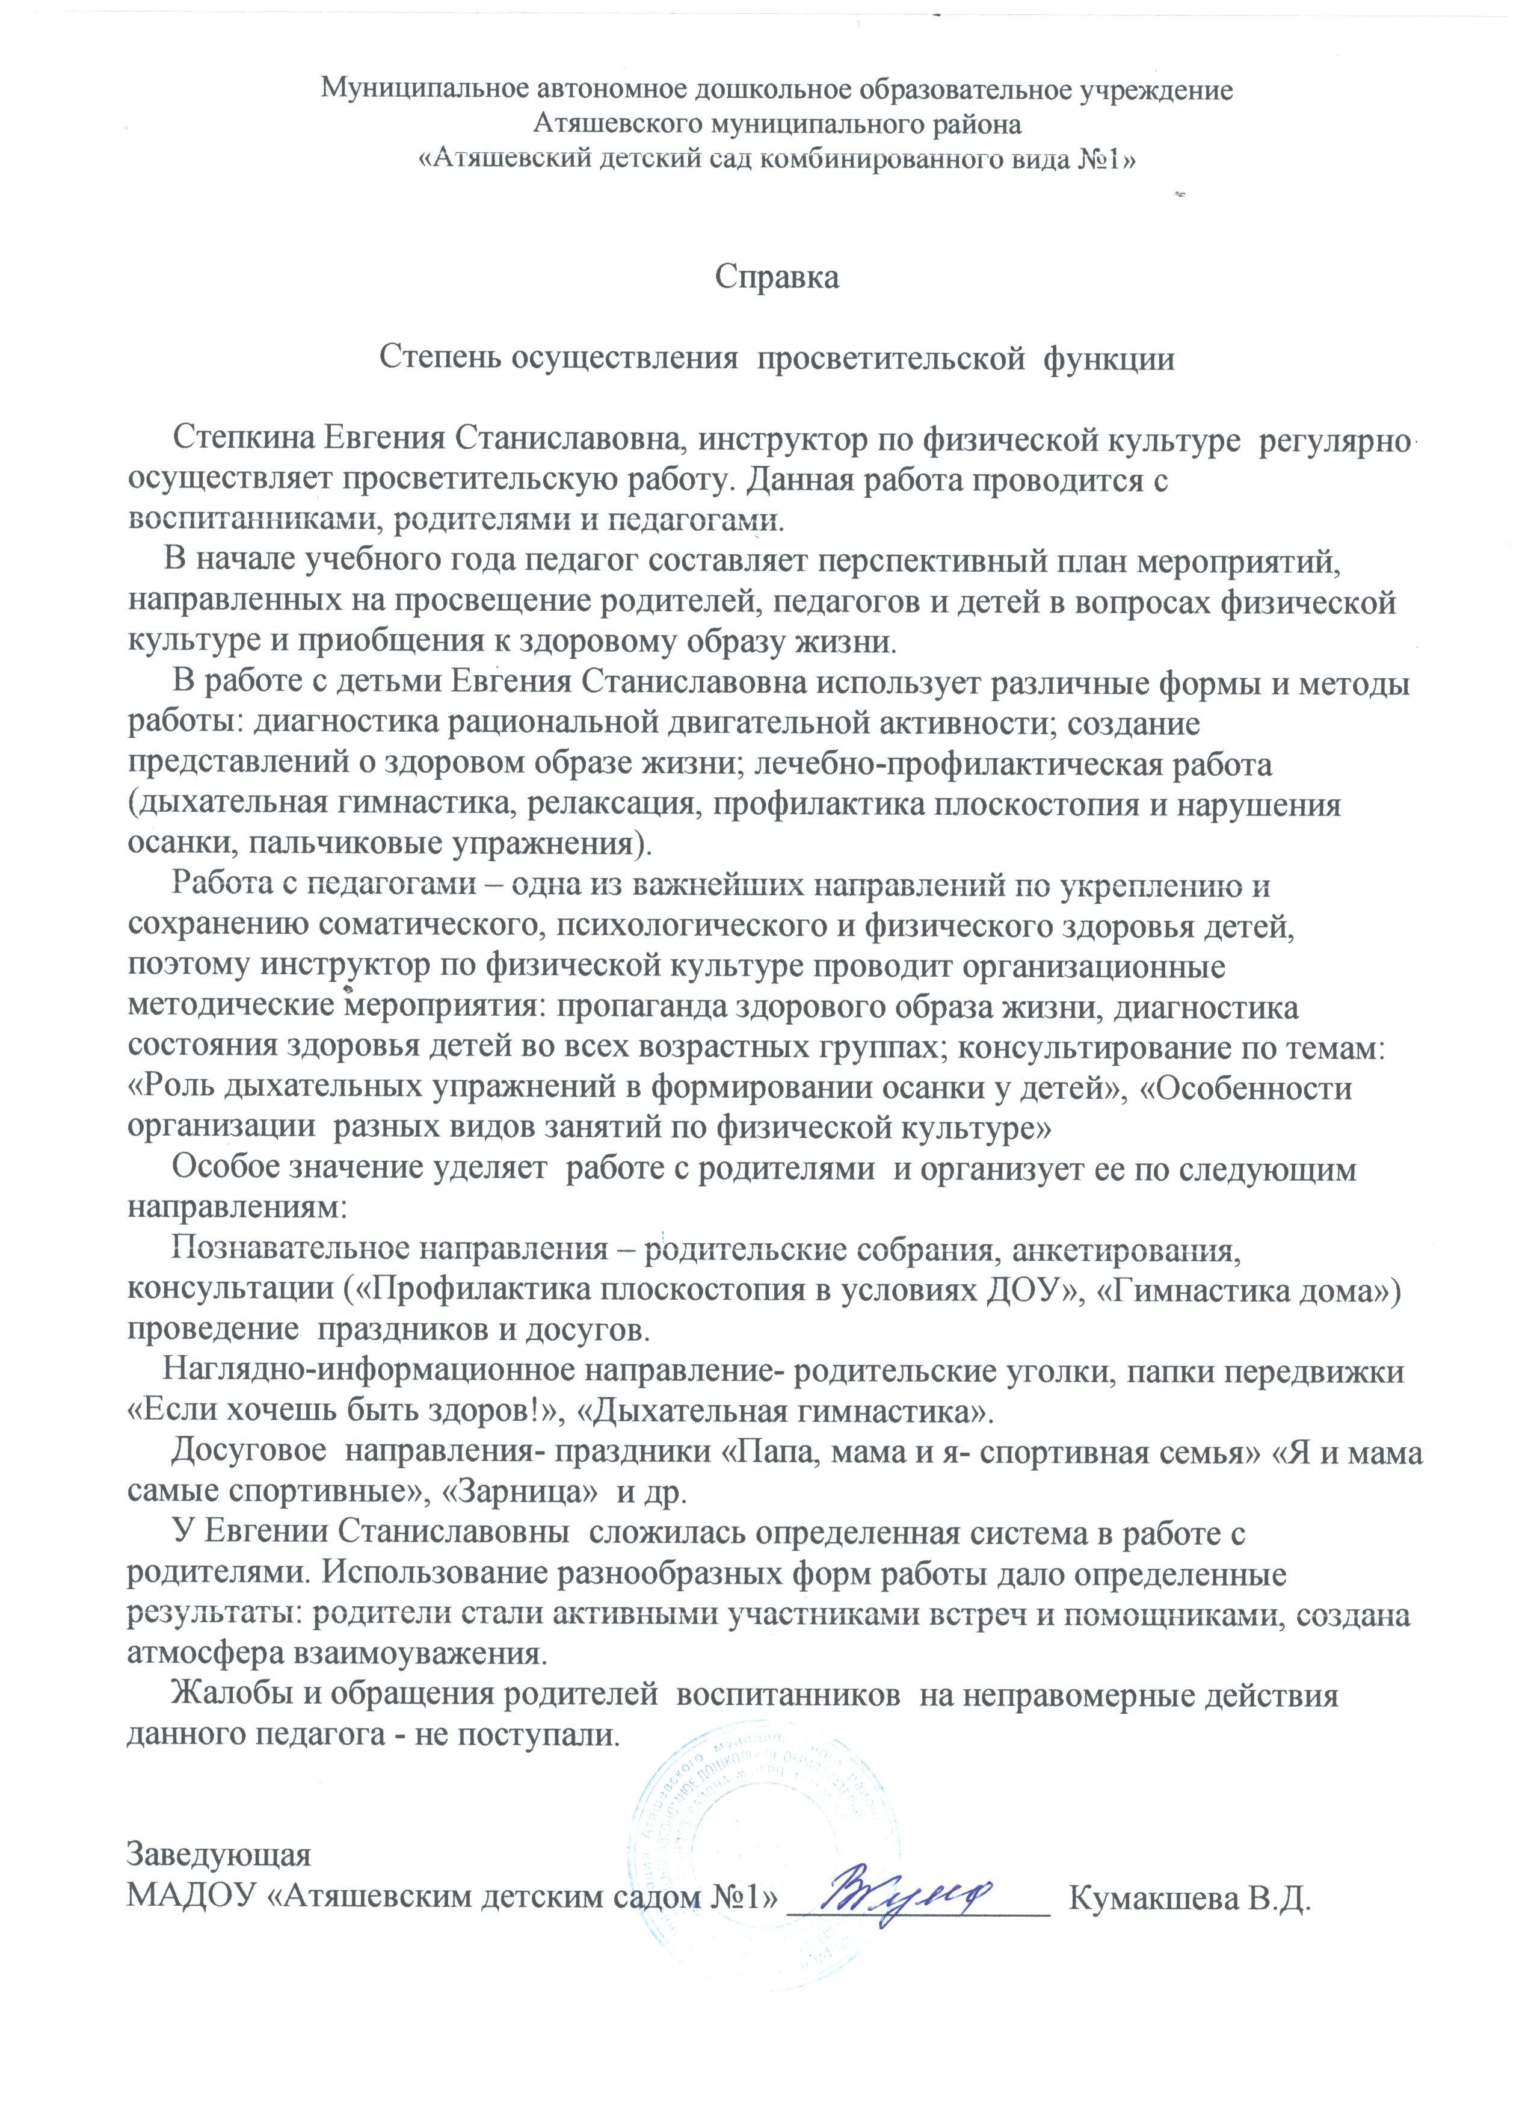
13. Степень осуществления просветительской функции

Slide 24
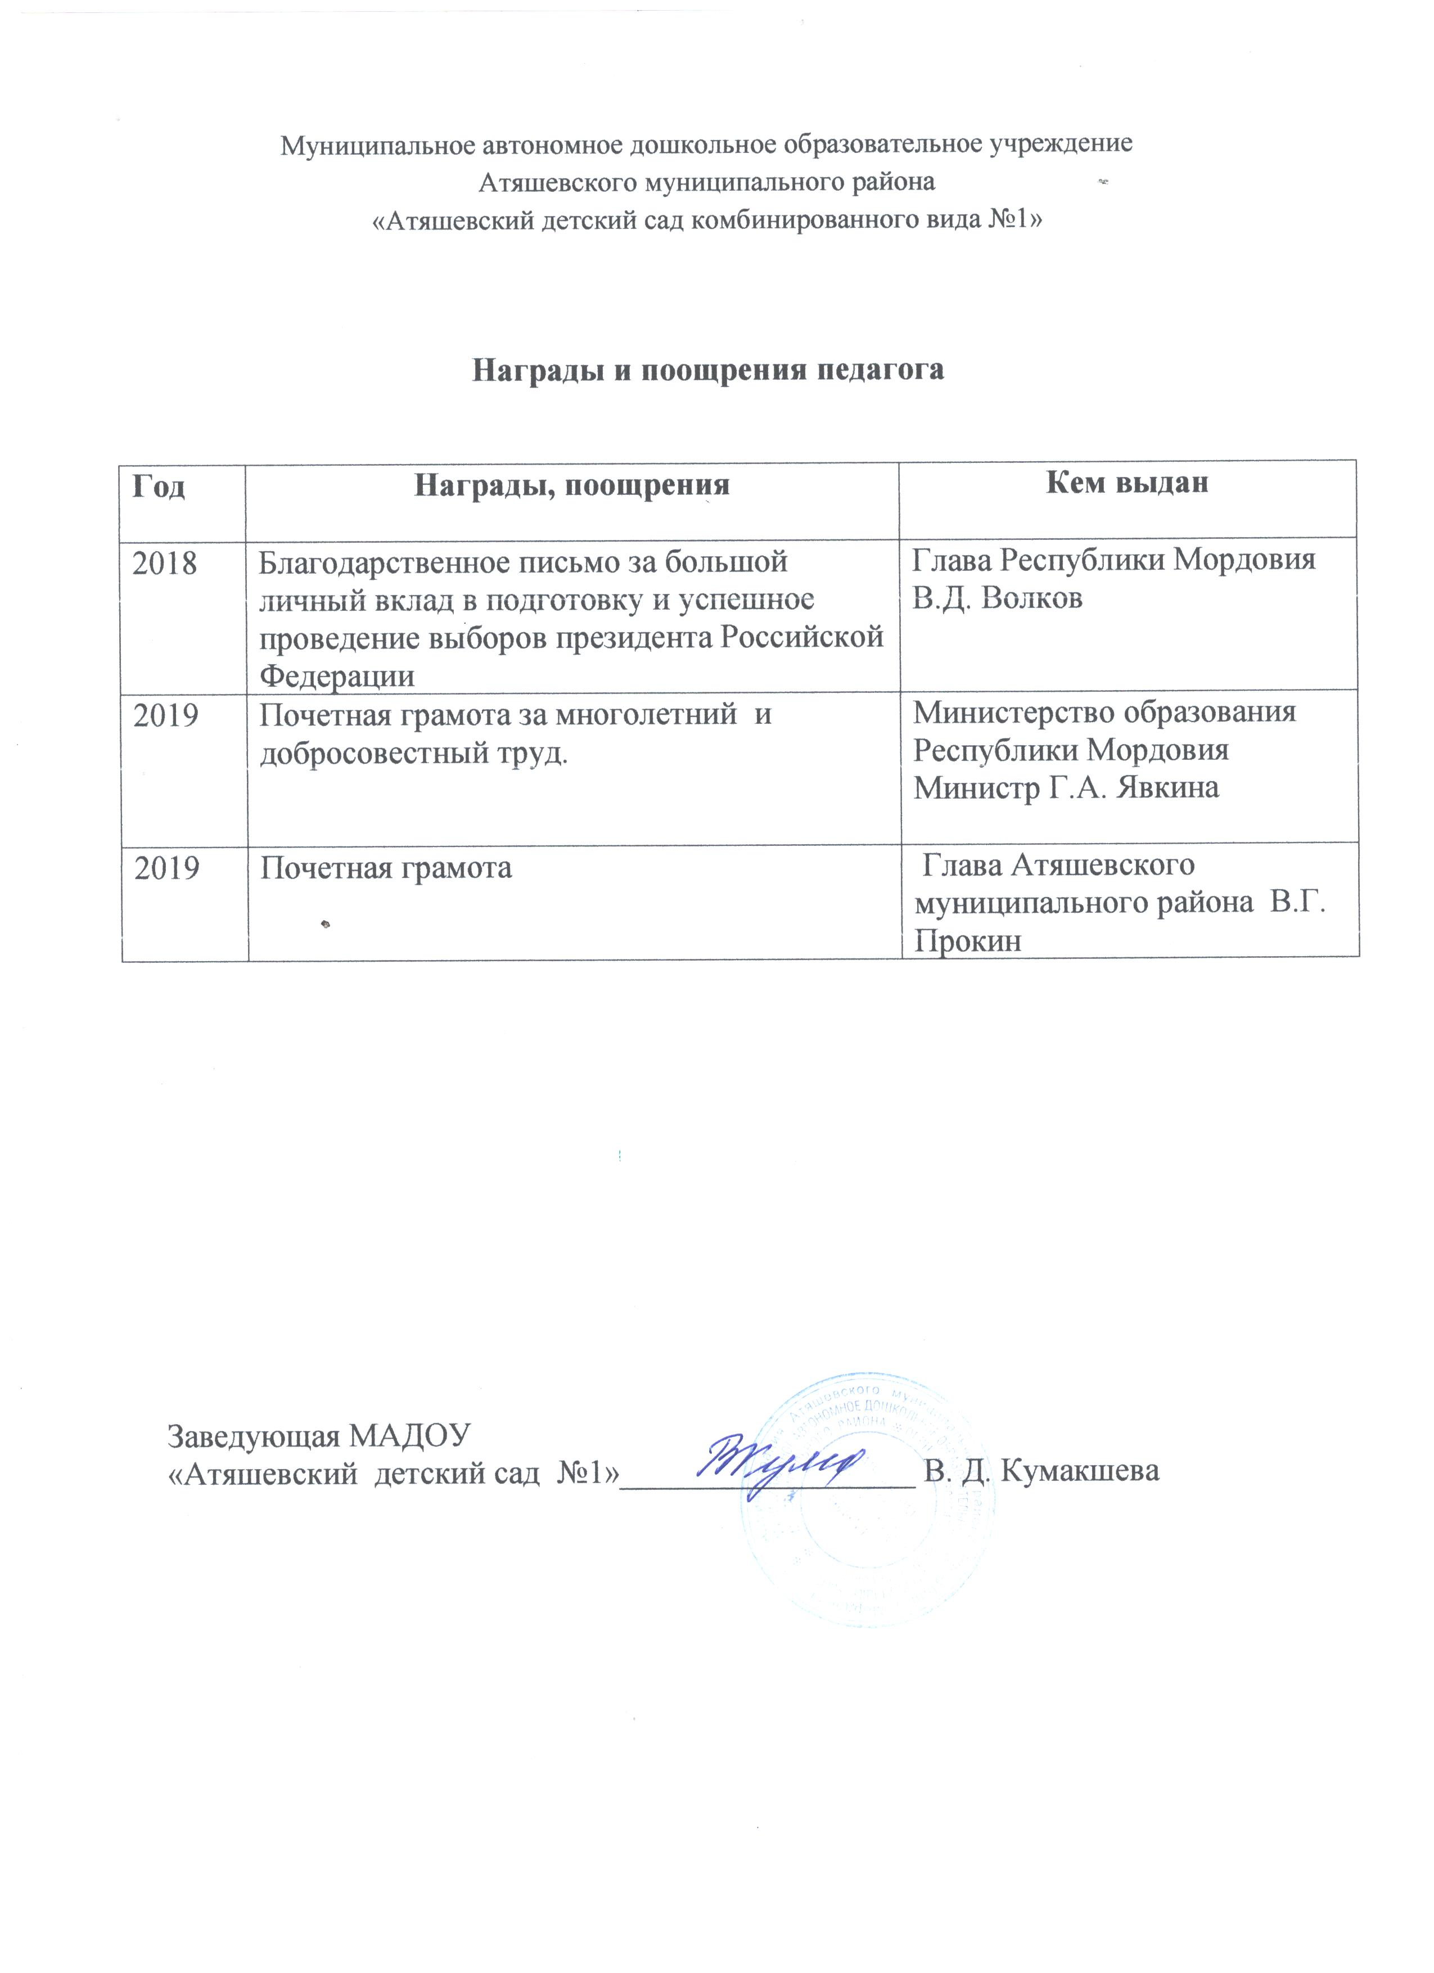
15. Награды и поощрения

Slide 25
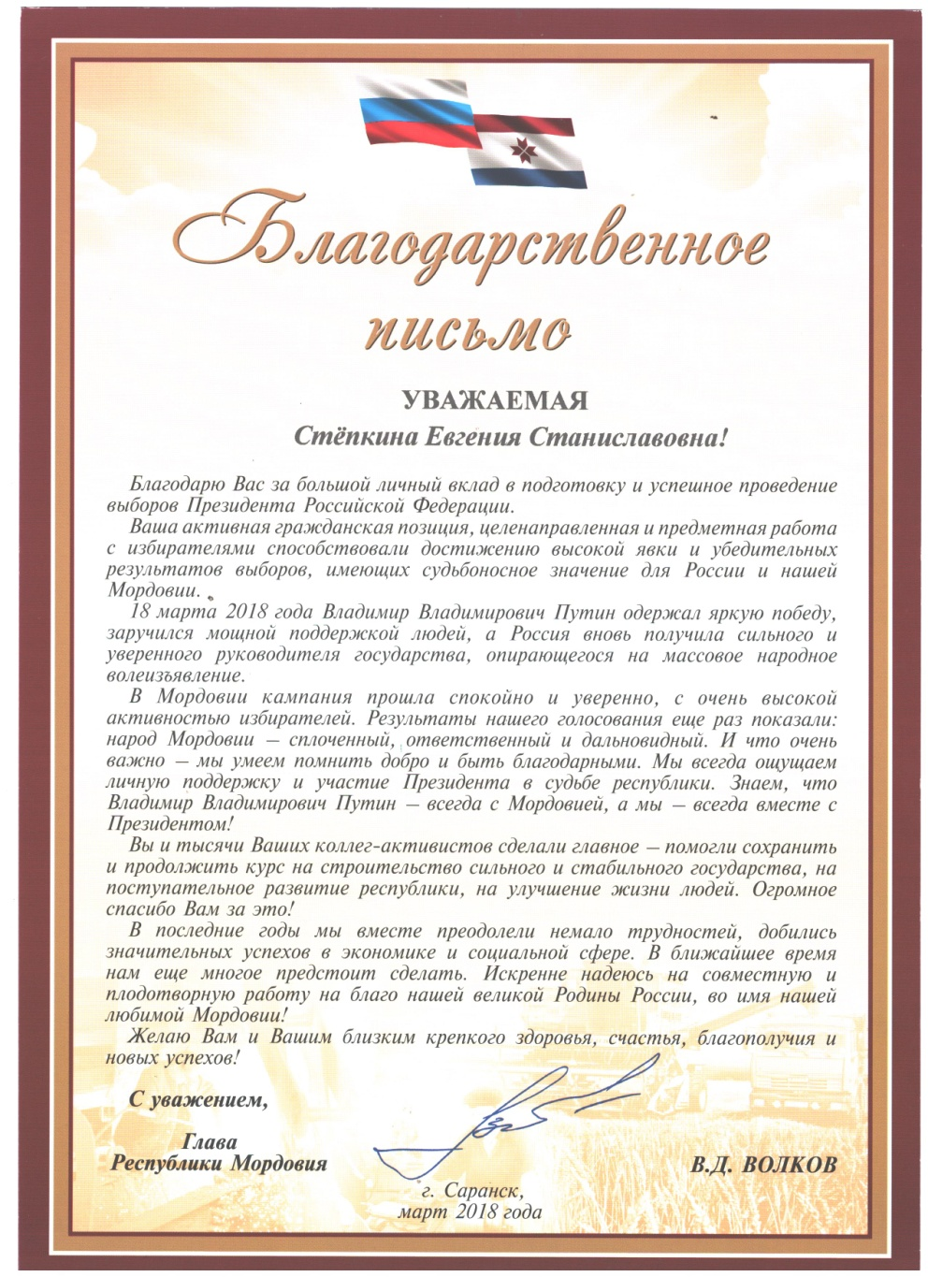
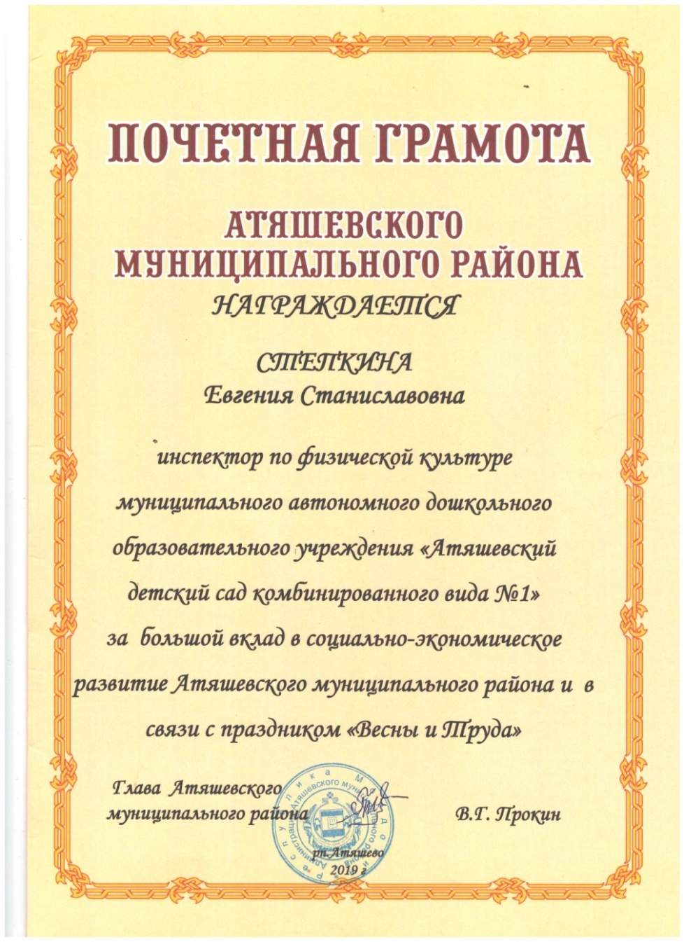

Slide 26
